Slide 1
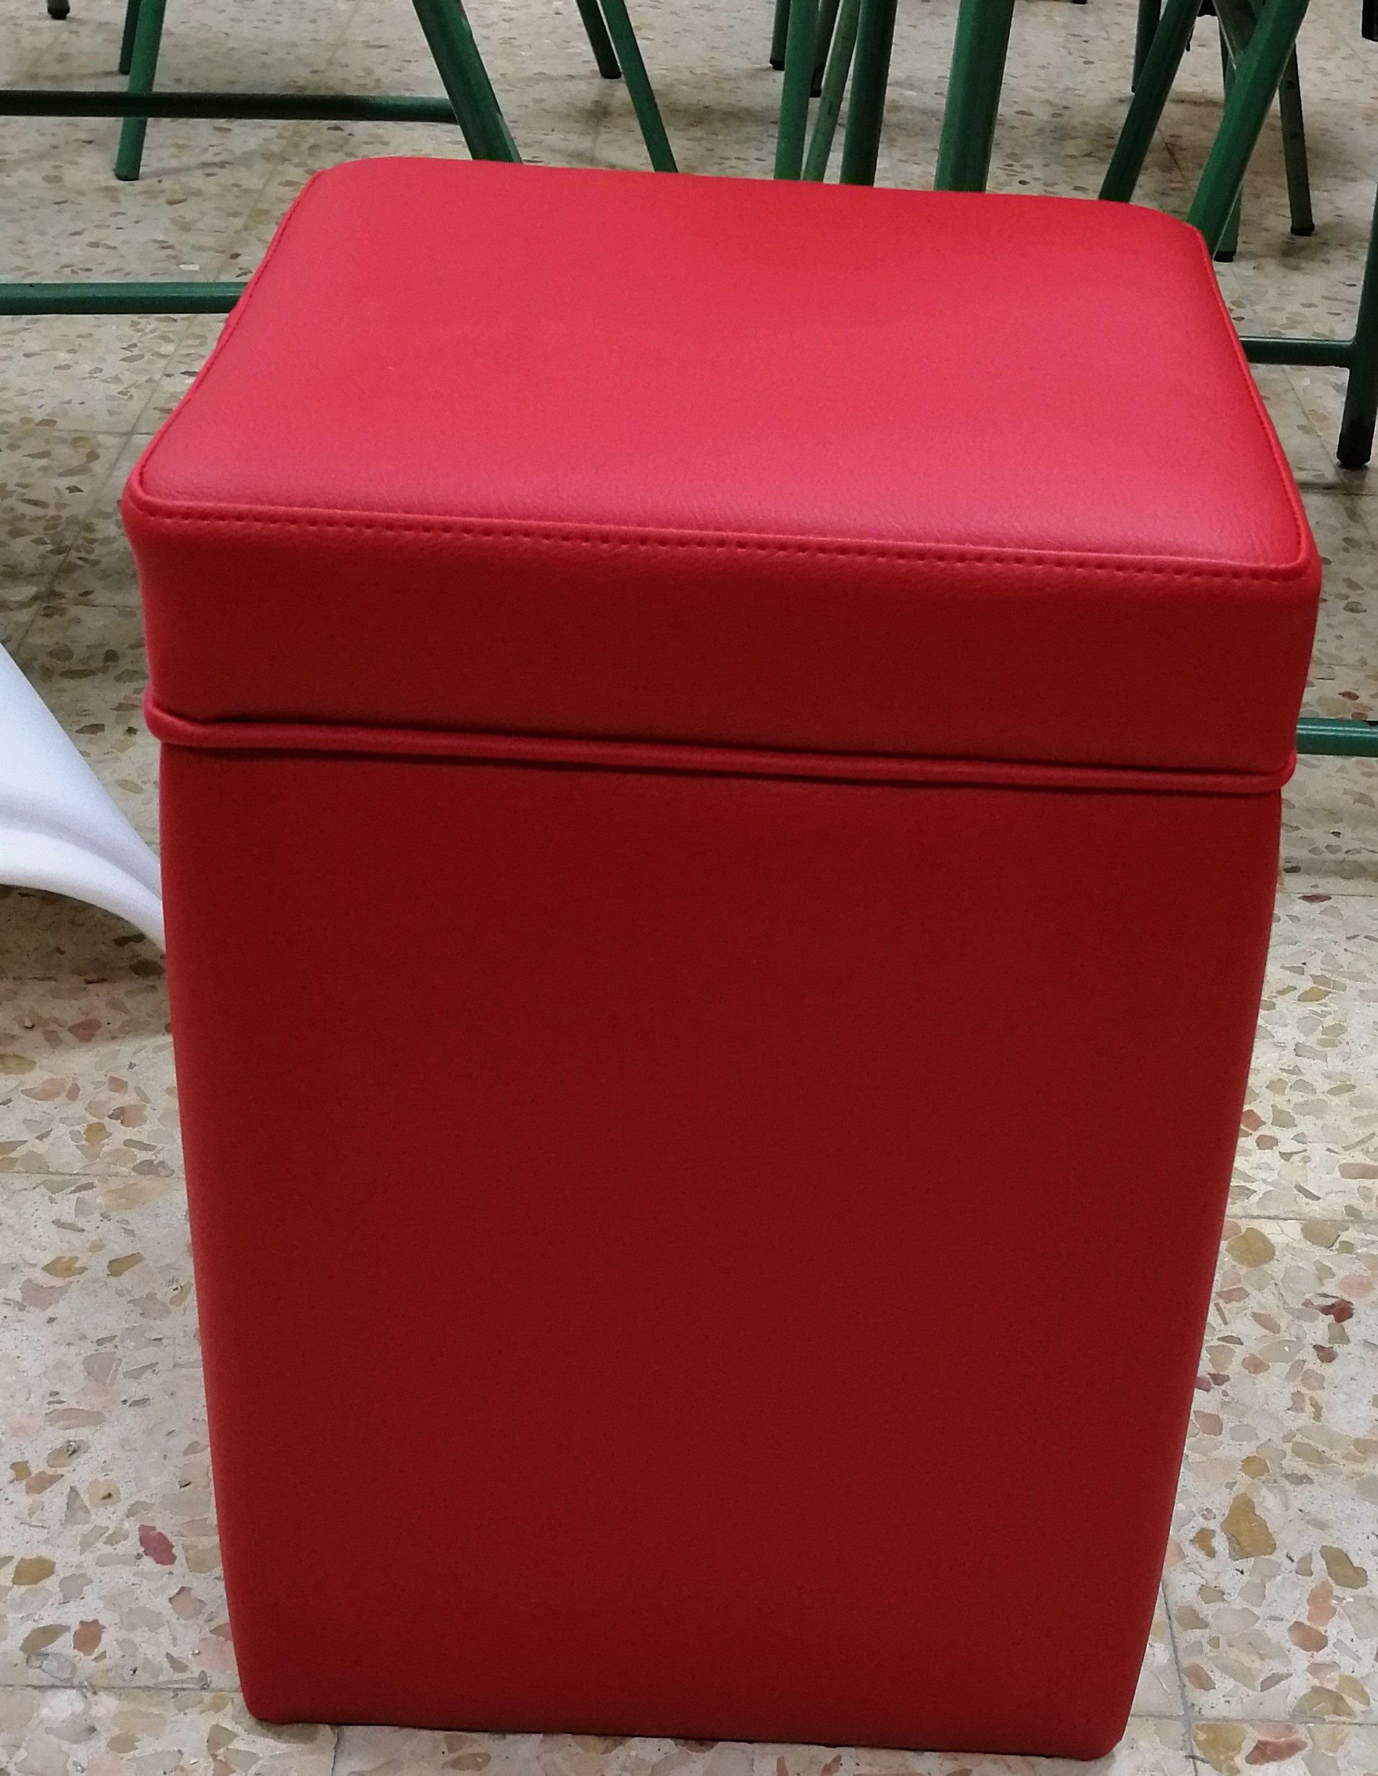

Slide 2
PREPARACIÓN ARMAZÓN

Slide 3
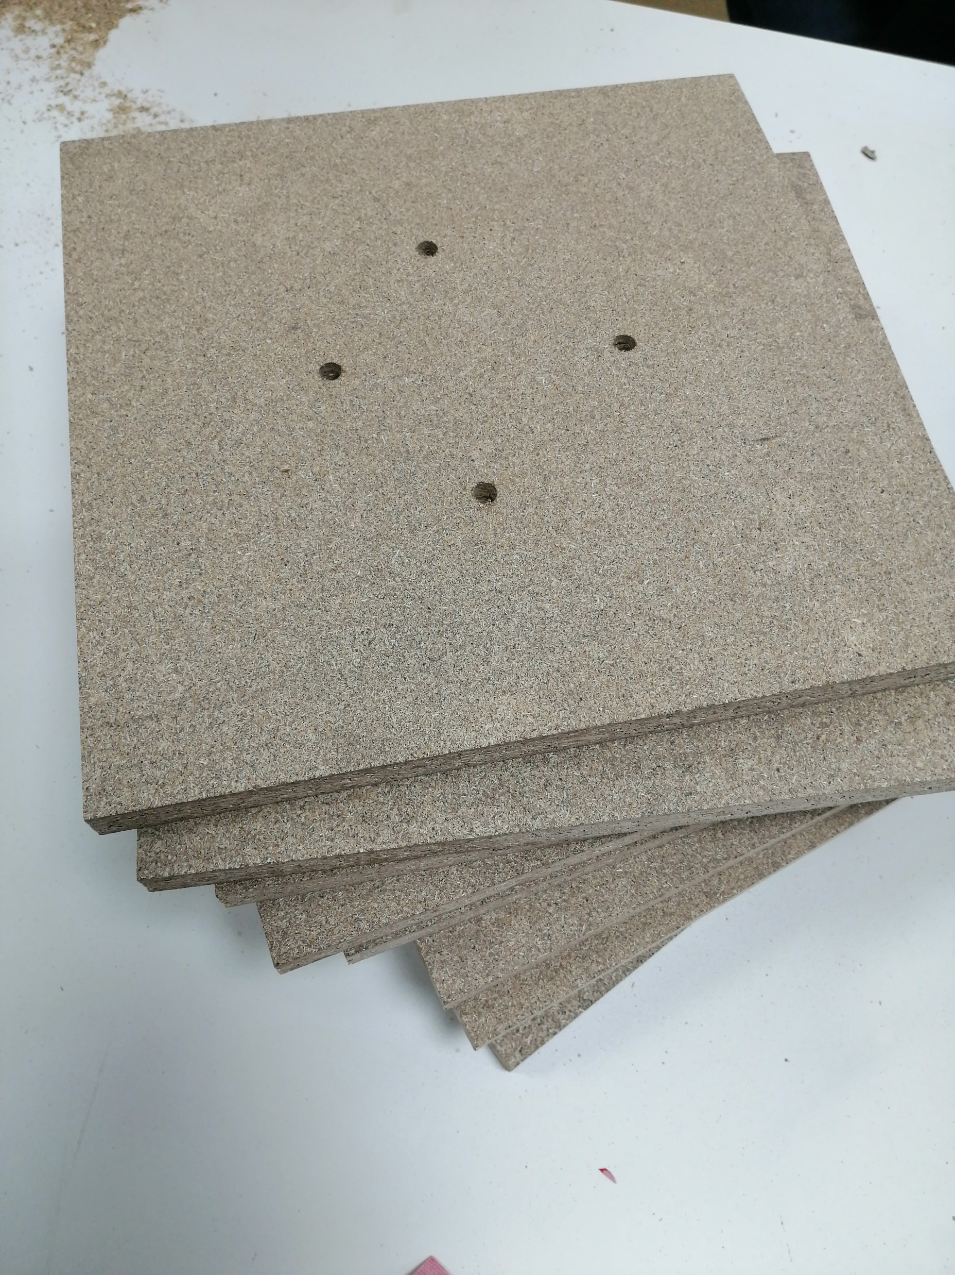
Corte de la tapa realizada sobre tablero de partículas incluyendo cuatro agujeros para evacuación del aire

Slide 4
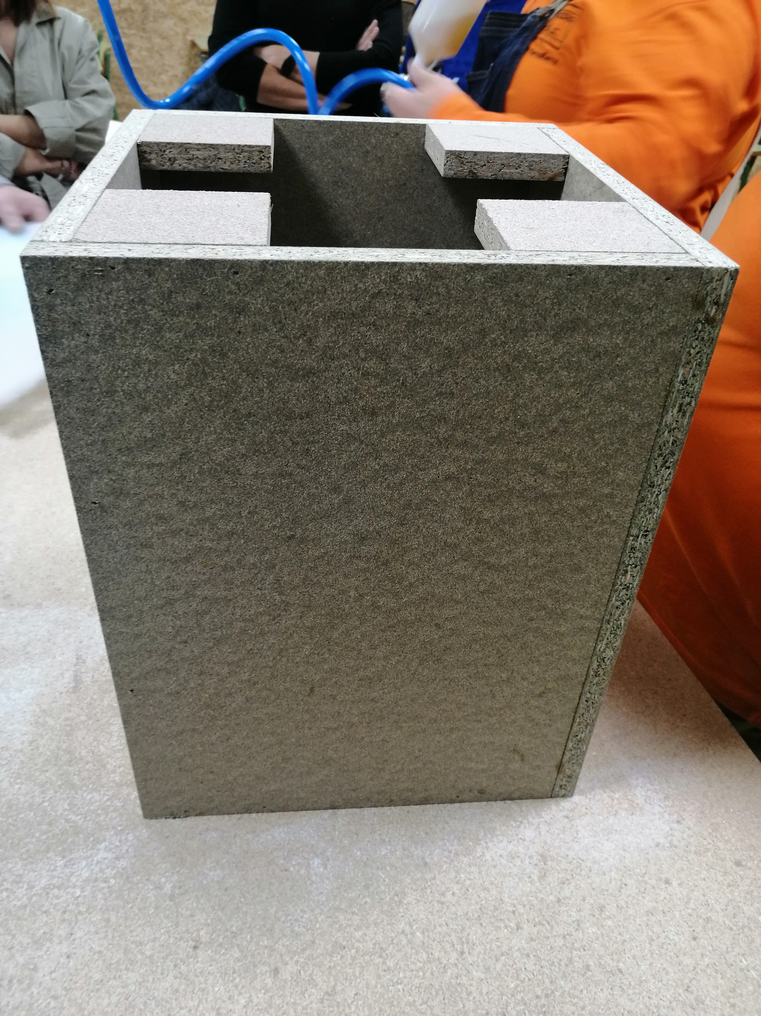
Corte y armado del asiento con 5 piezas de tablero de partículas

Slide 5
COLOCACIÓN ESPUMA Y FLOCA

Slide 6
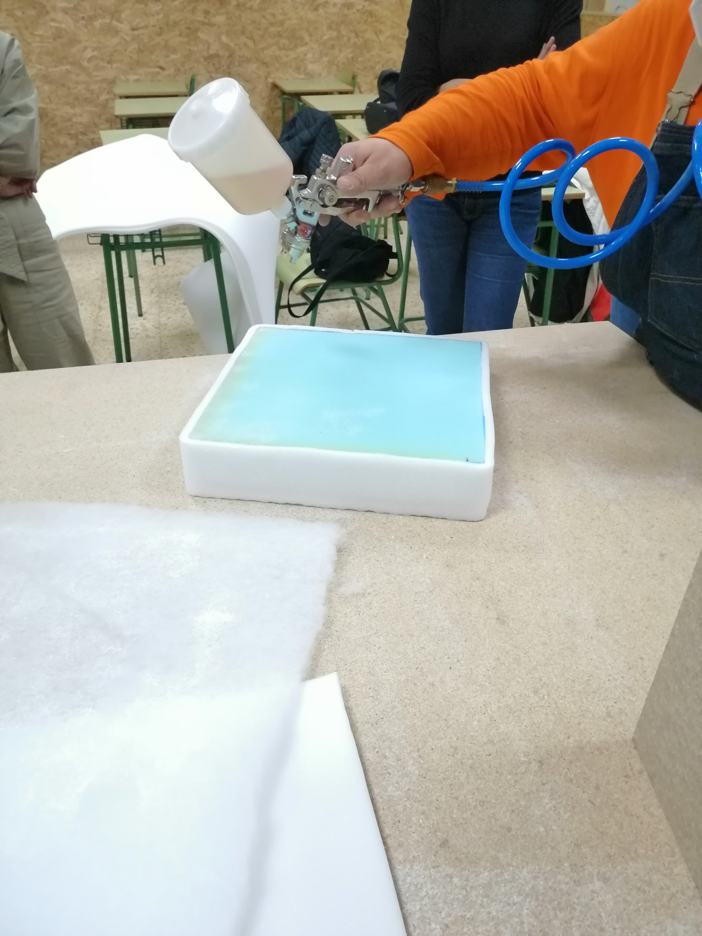
Aplicación pegamento para colocación de floca en la tapa del asiento

Slide 7
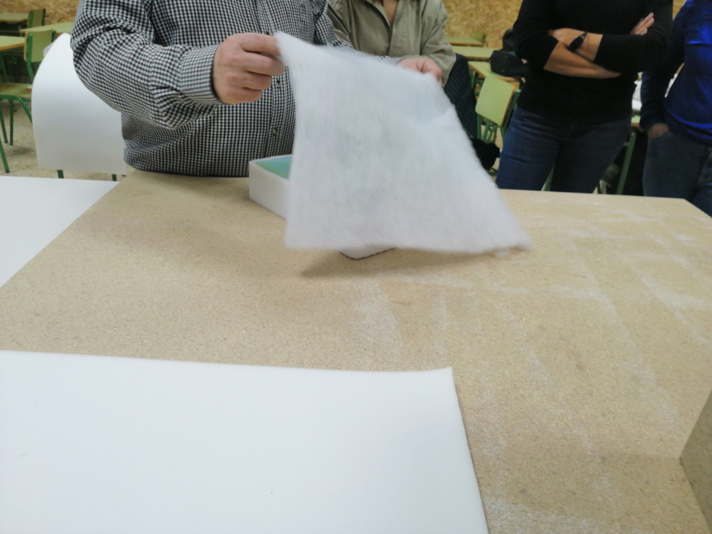
Colocación de floca

Slide 8
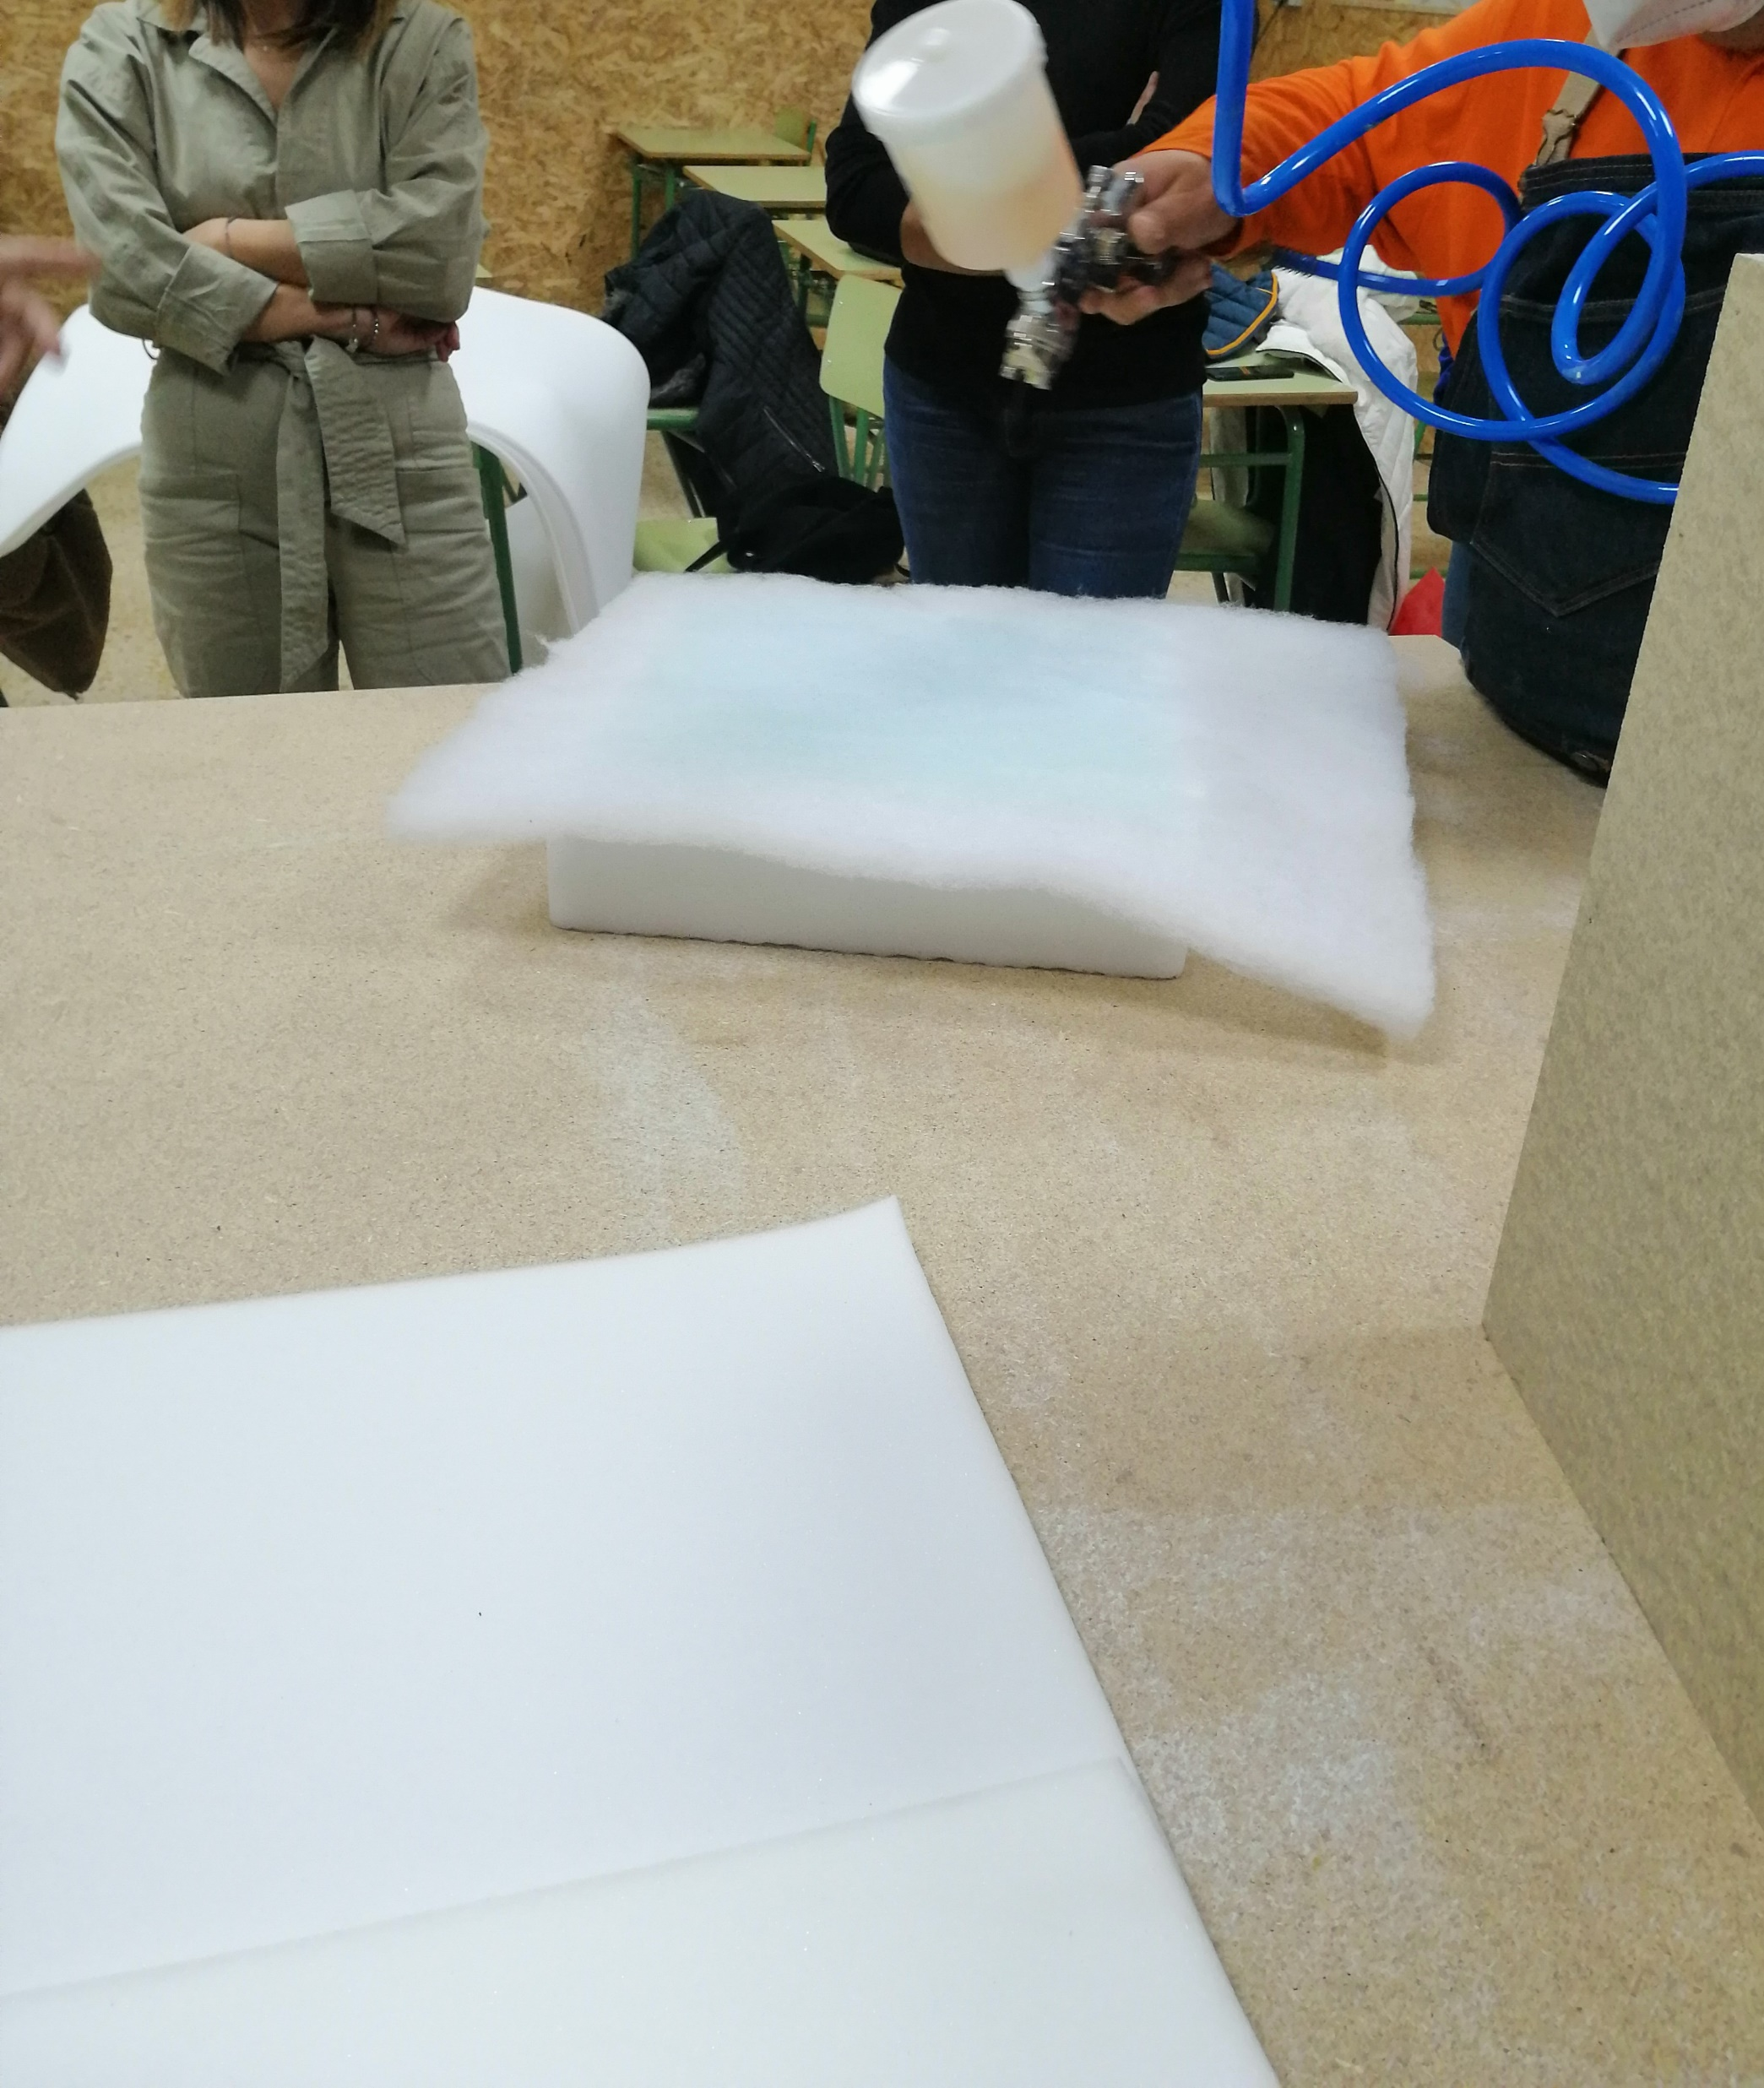
Aplicación de pegamento a la floca

Slide 9
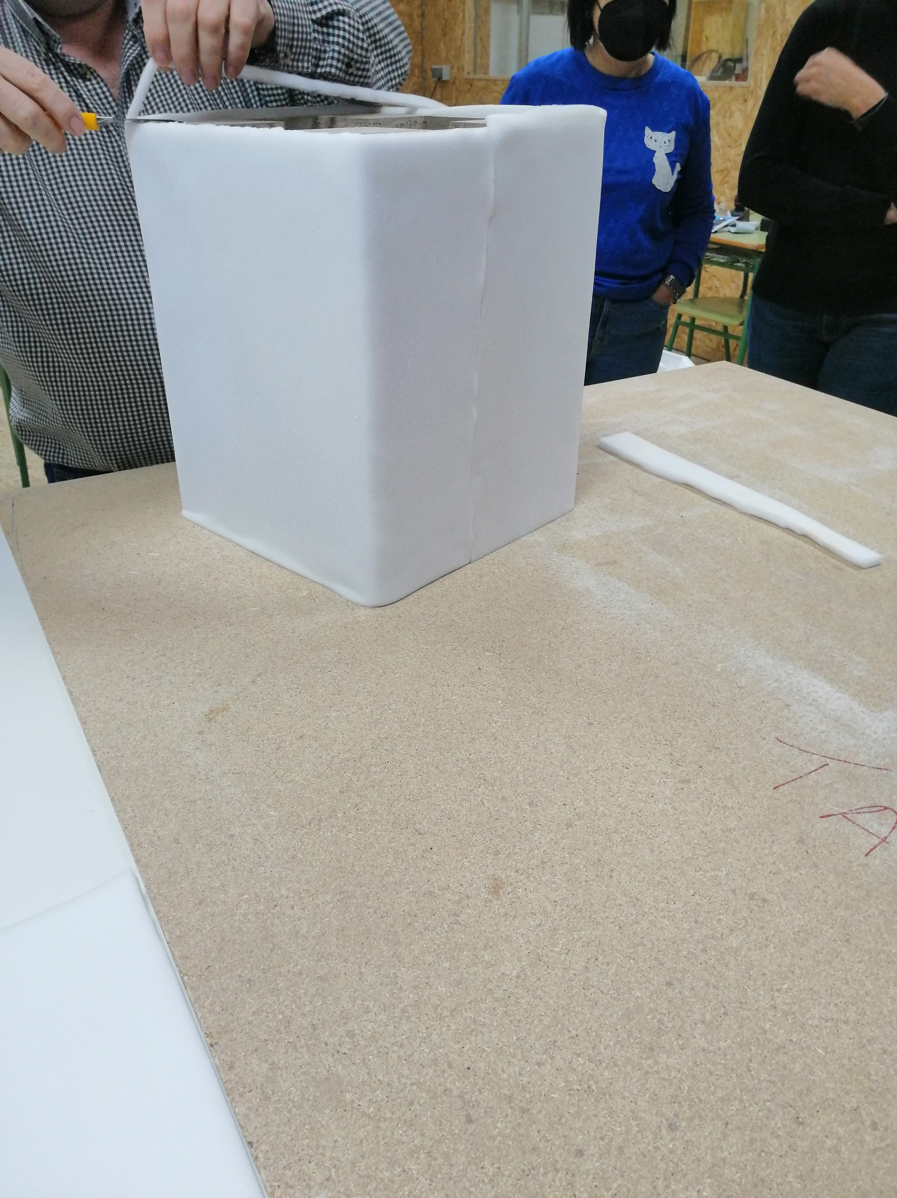
Forrado del asiento con espuma y recorte del sobrante

Slide 10
MEDICIÓN Y CORTE ESCAY

Slide 11
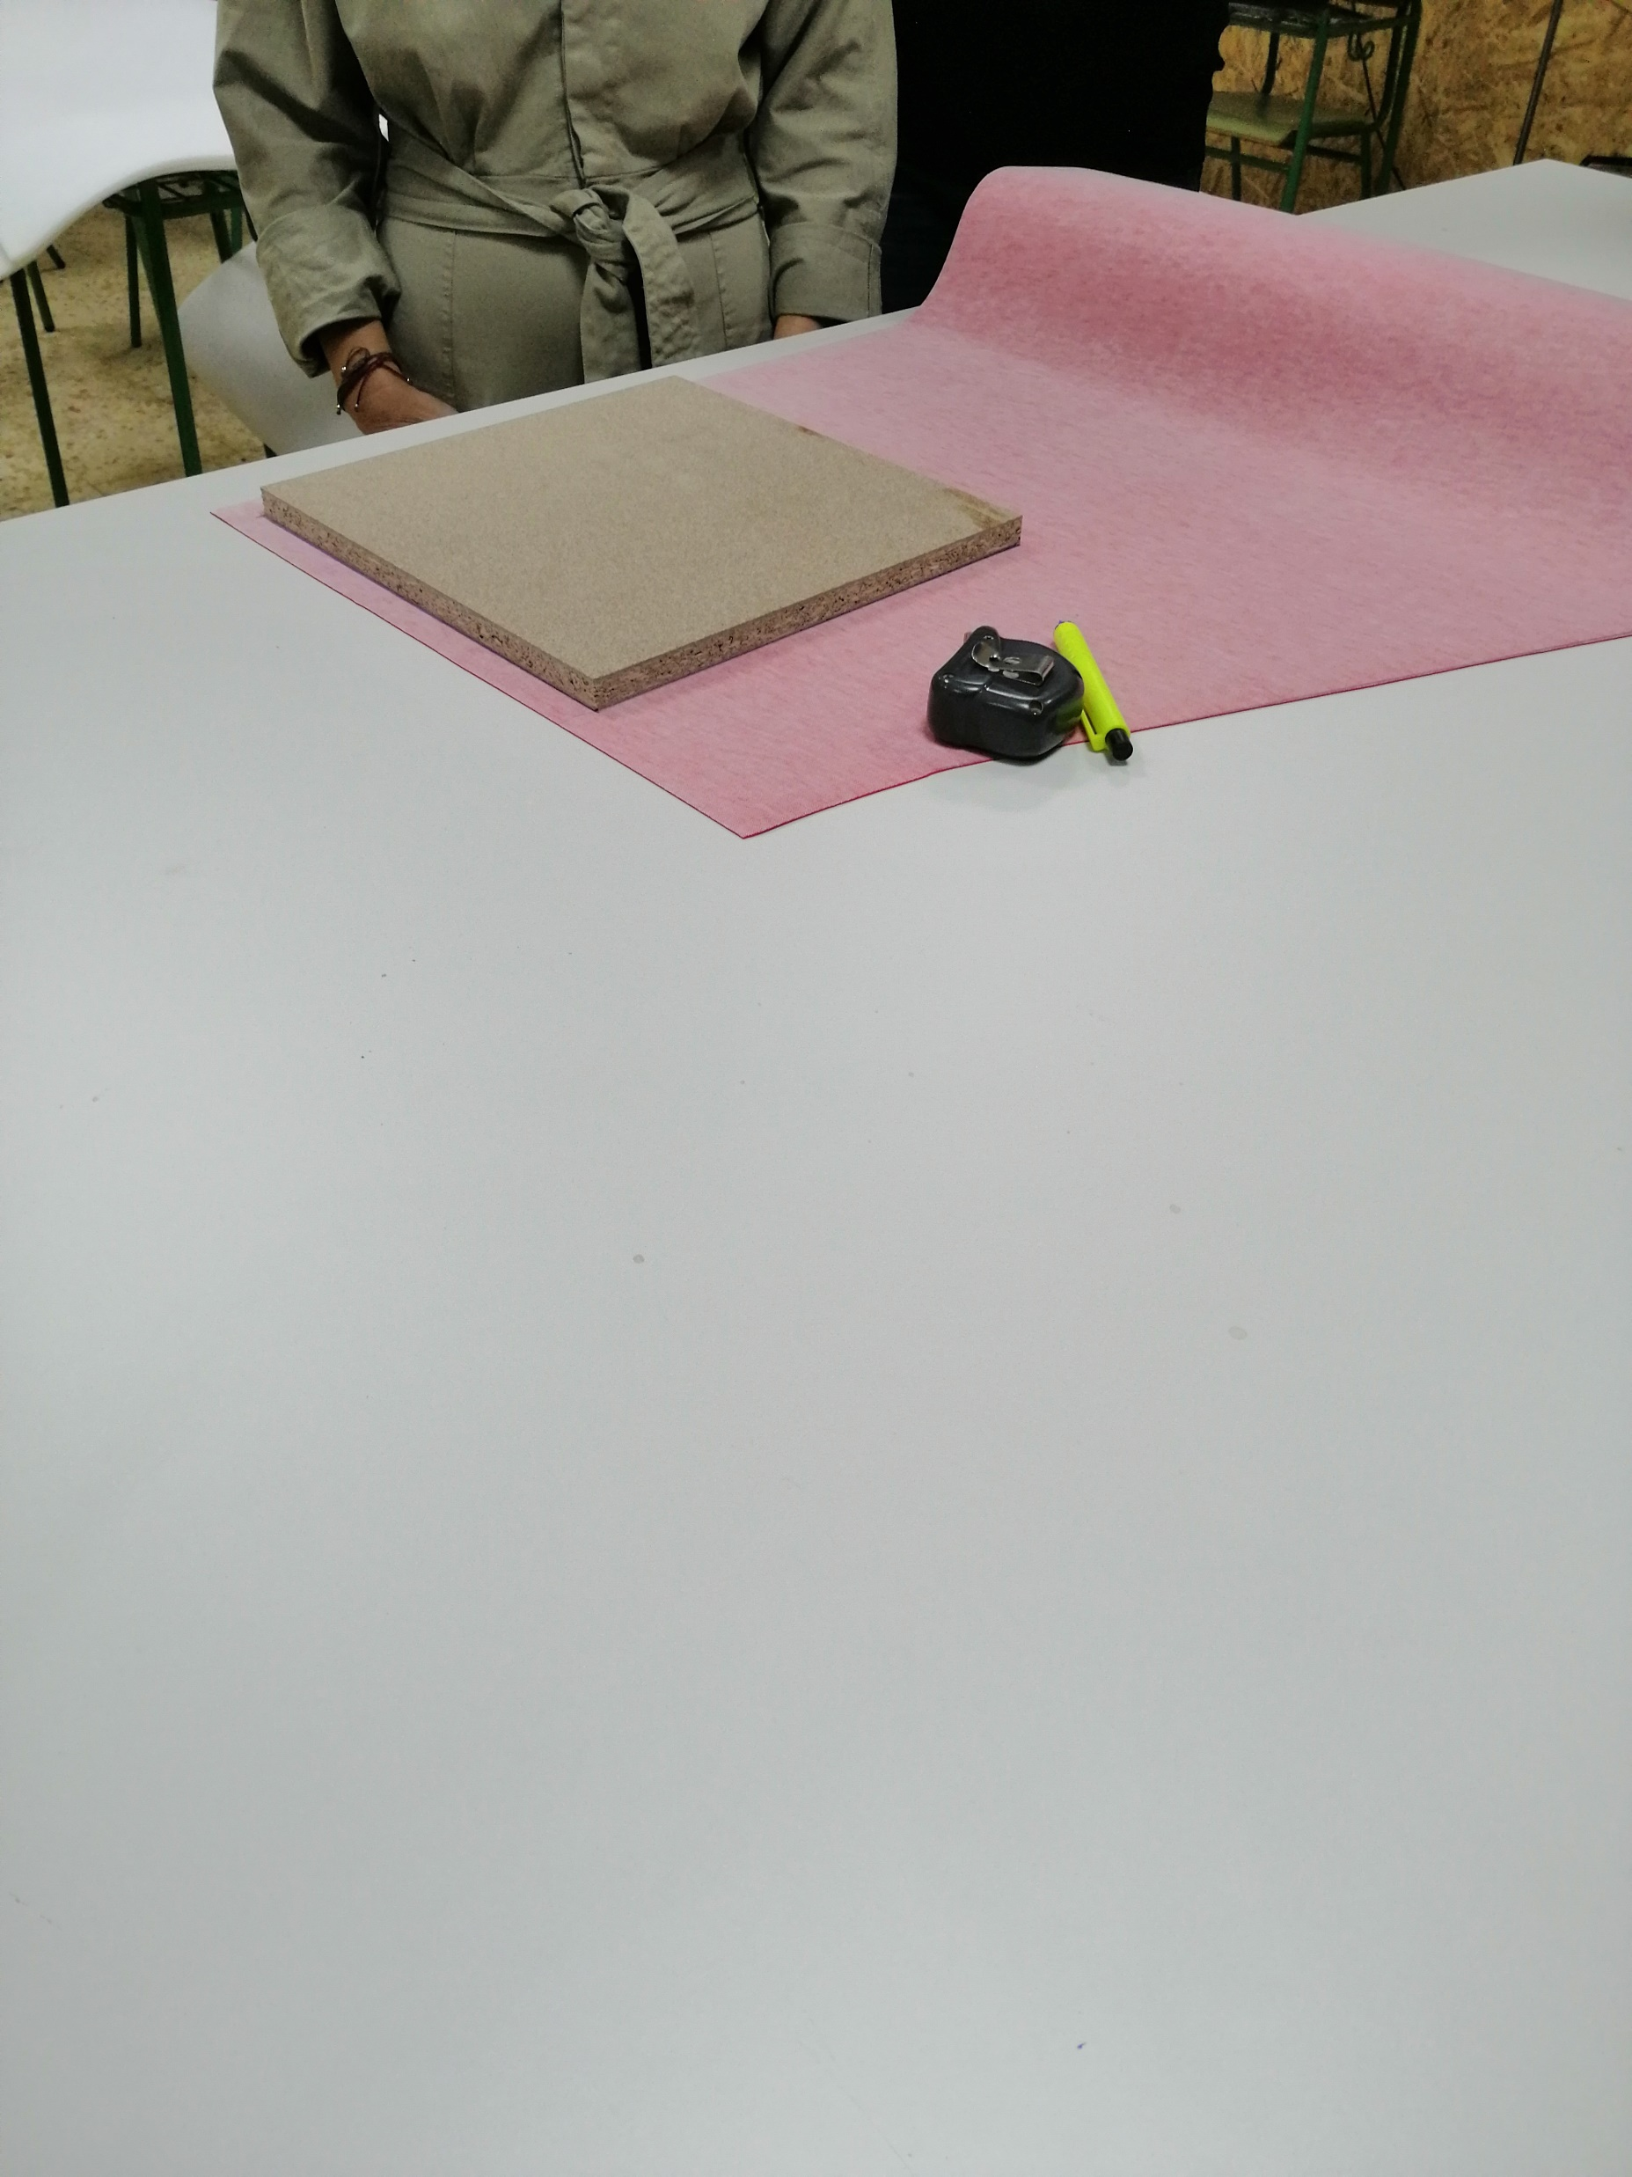
Medidas:
TAPA (canto y cara)
3,5 cm a mayores
CINTA LATERAL:
1 cm a mayores
Replanteo para corte de escay de la tapa

Slide 12
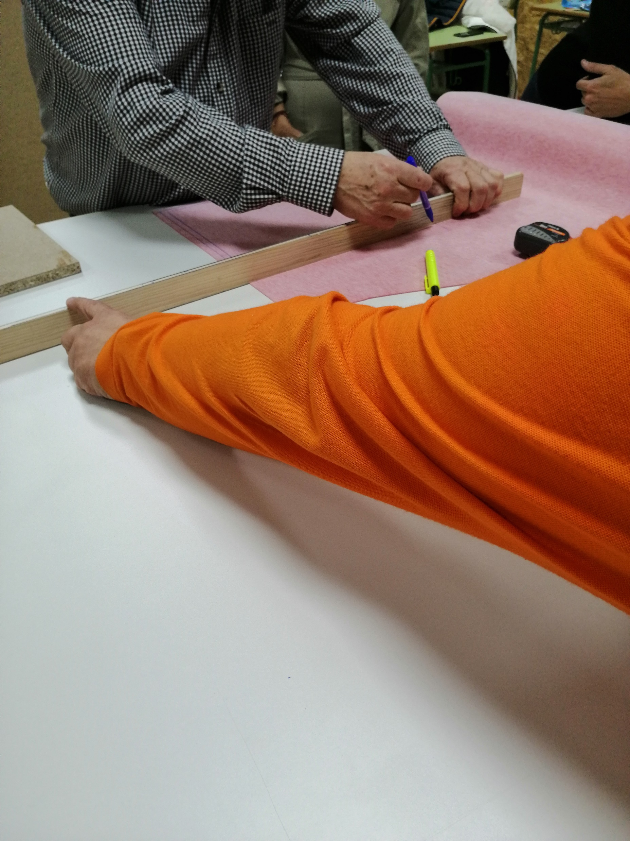
Marcado para corte de escay de la tapa

Slide 13
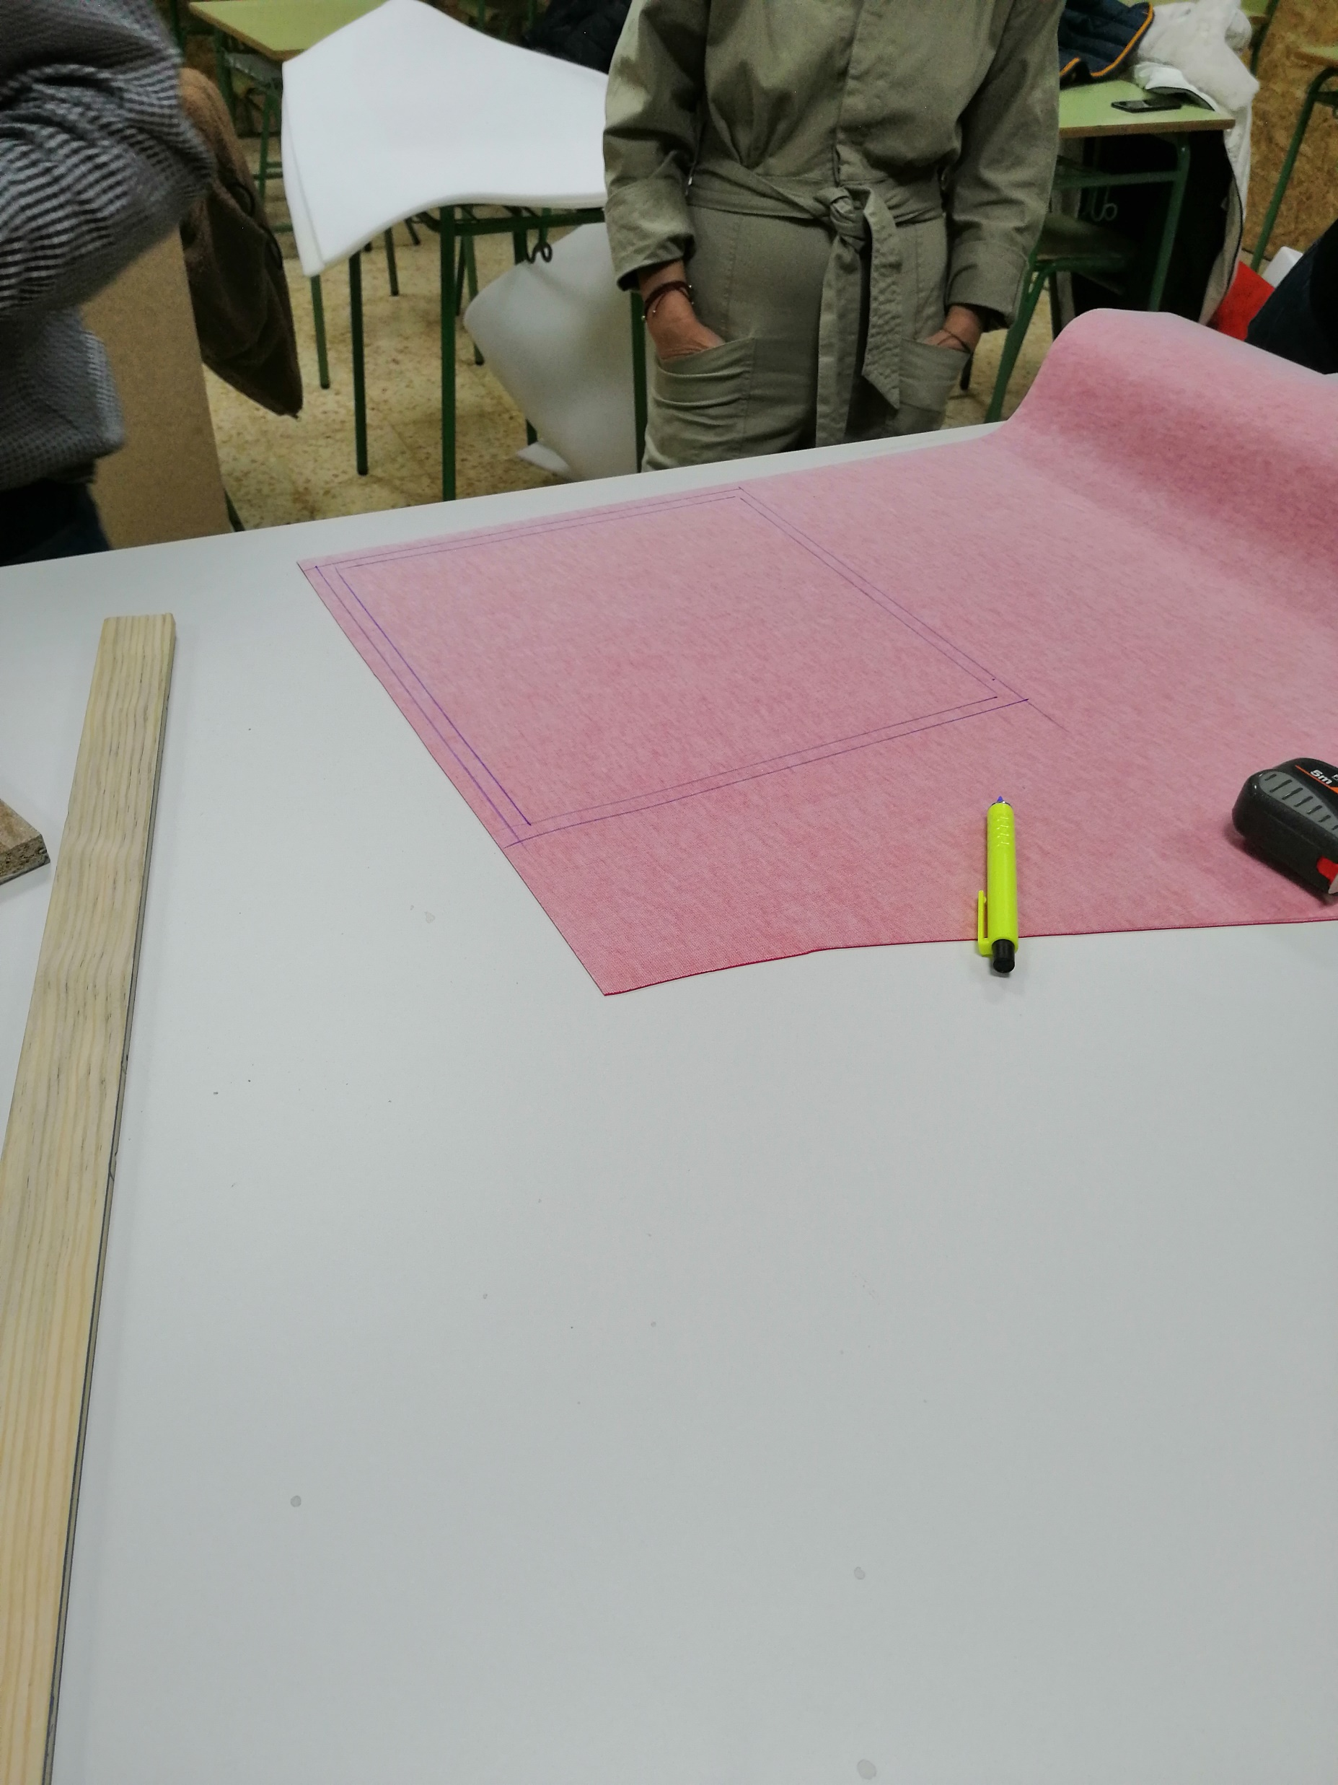
Resultado marcaje para corte de escay de la tapa

Slide 14
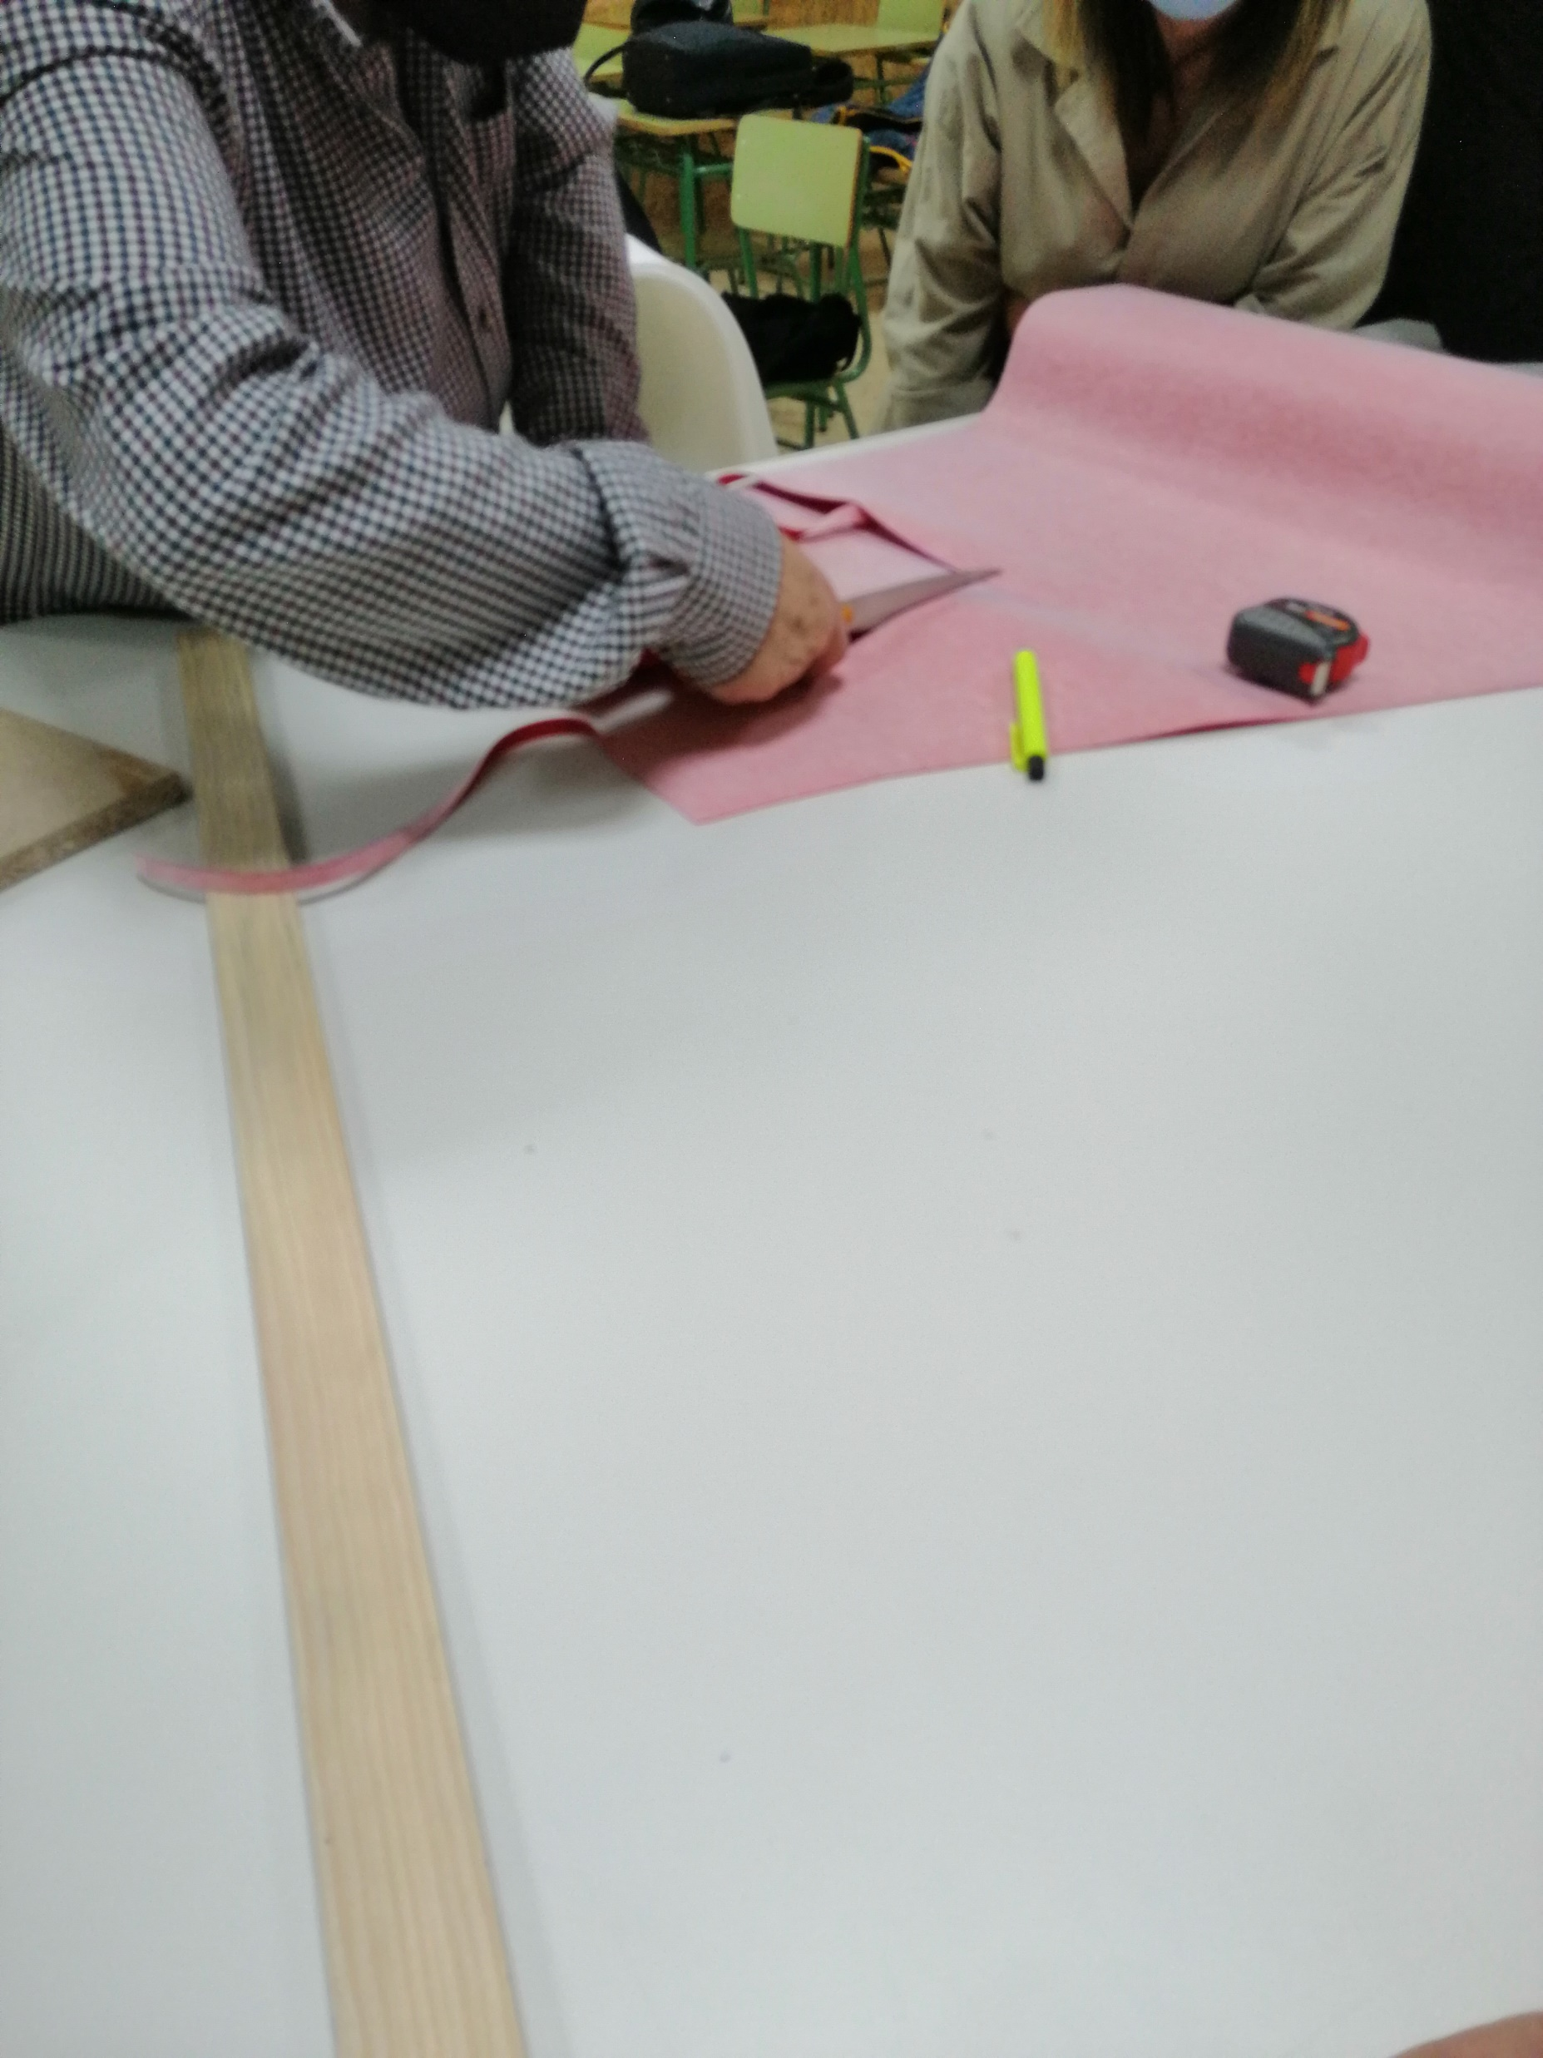
Corte de escay de la tapa

Slide 15
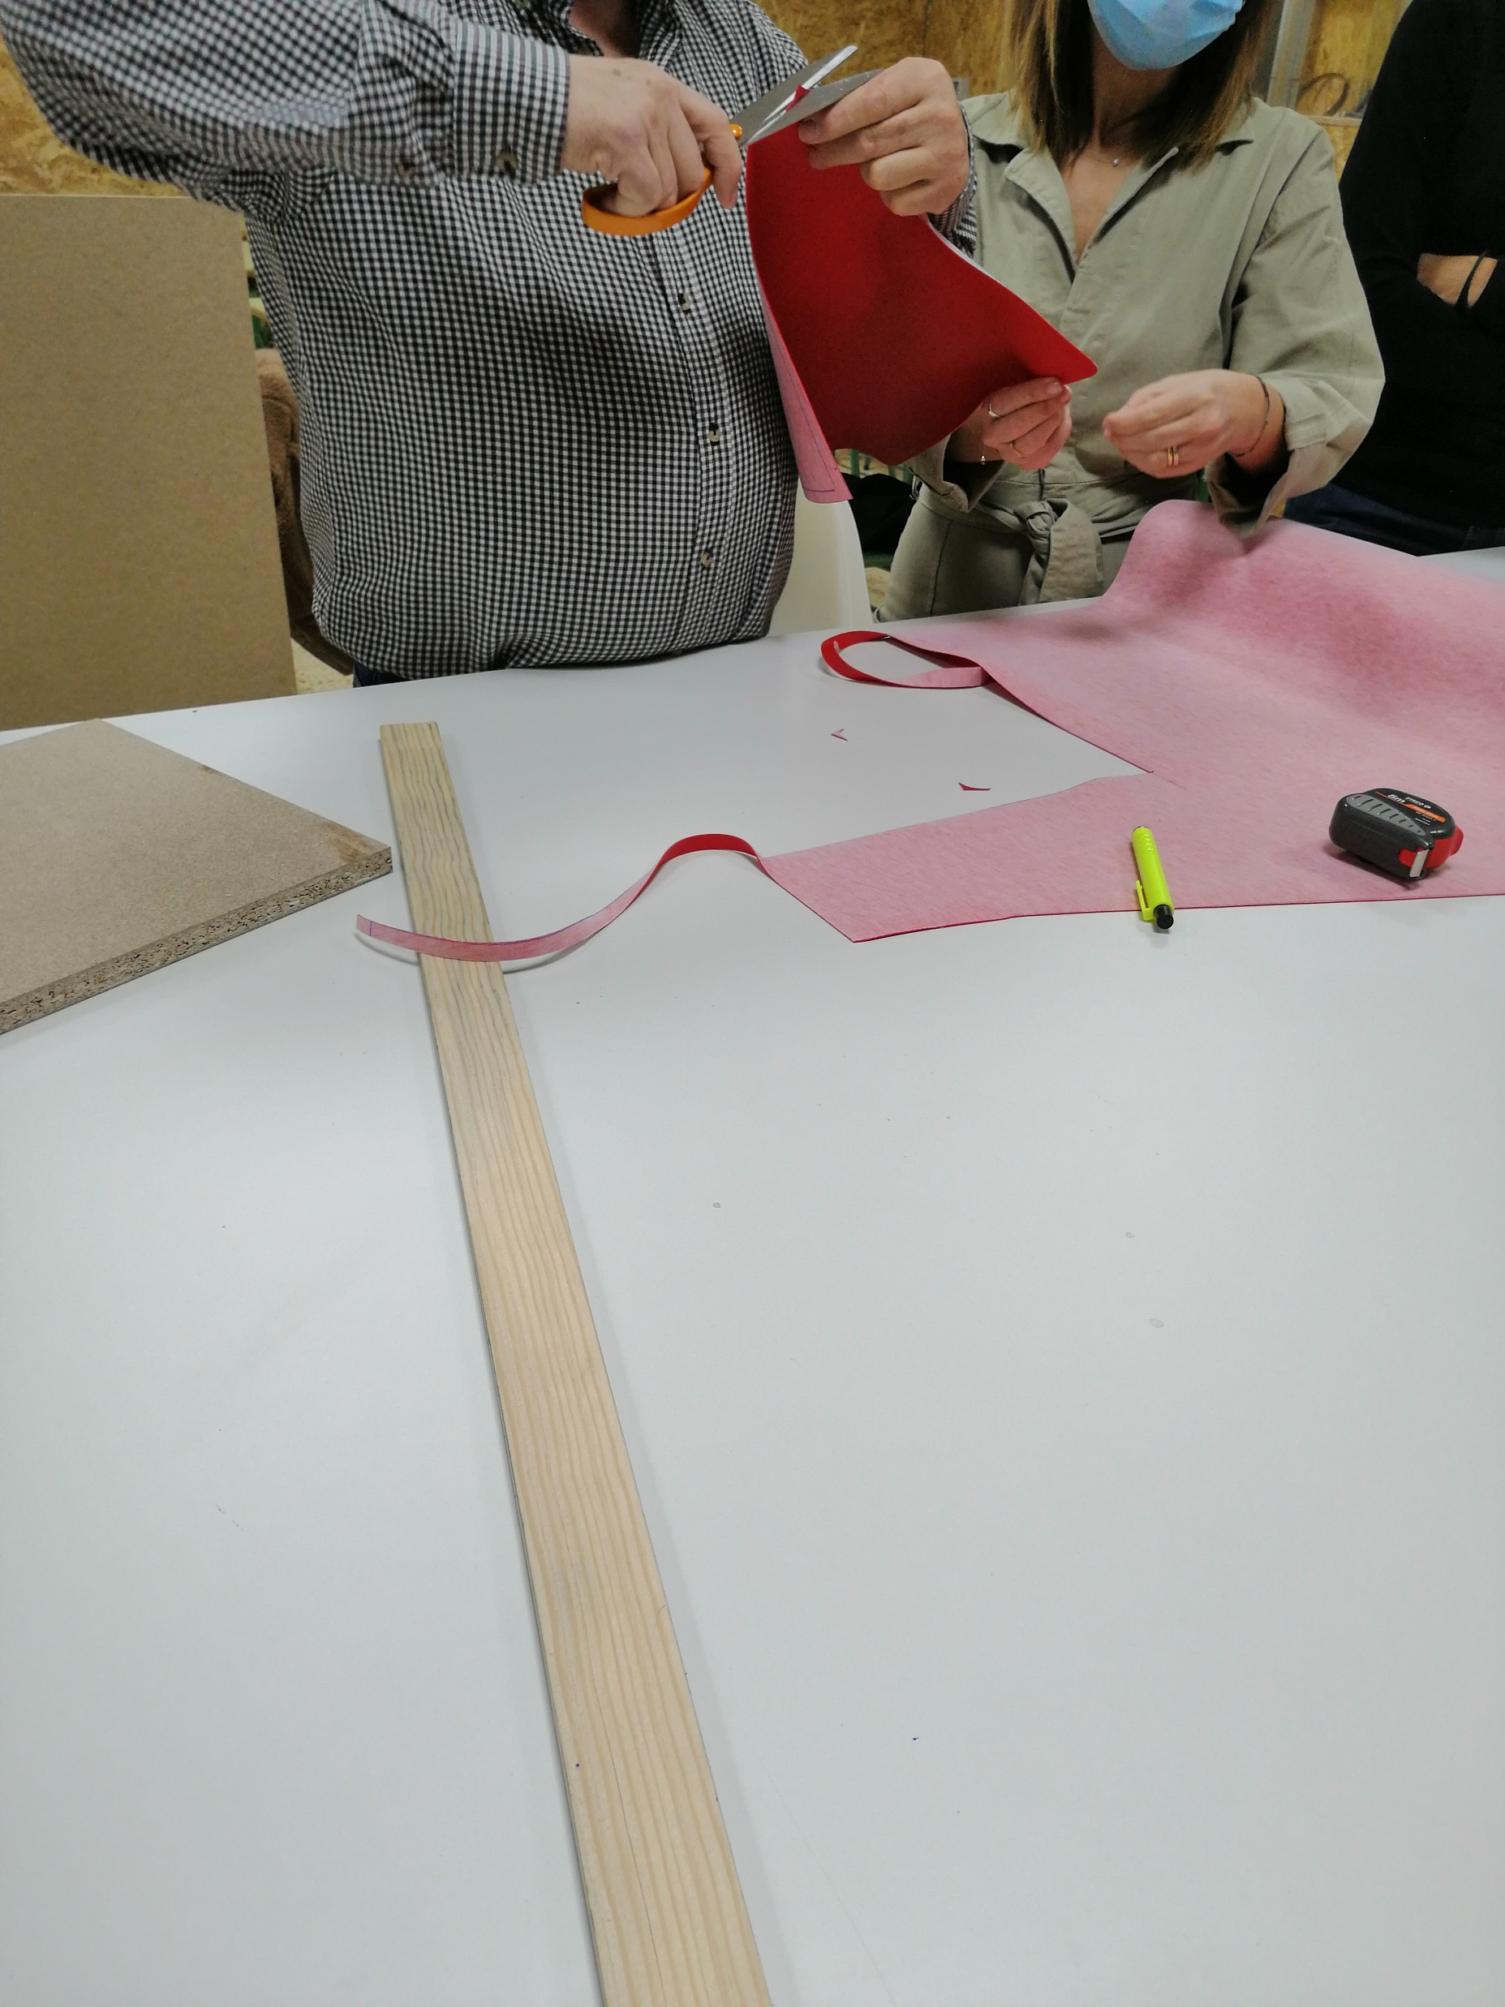
Recorte de las esquinas escay de la tapa

Slide 16
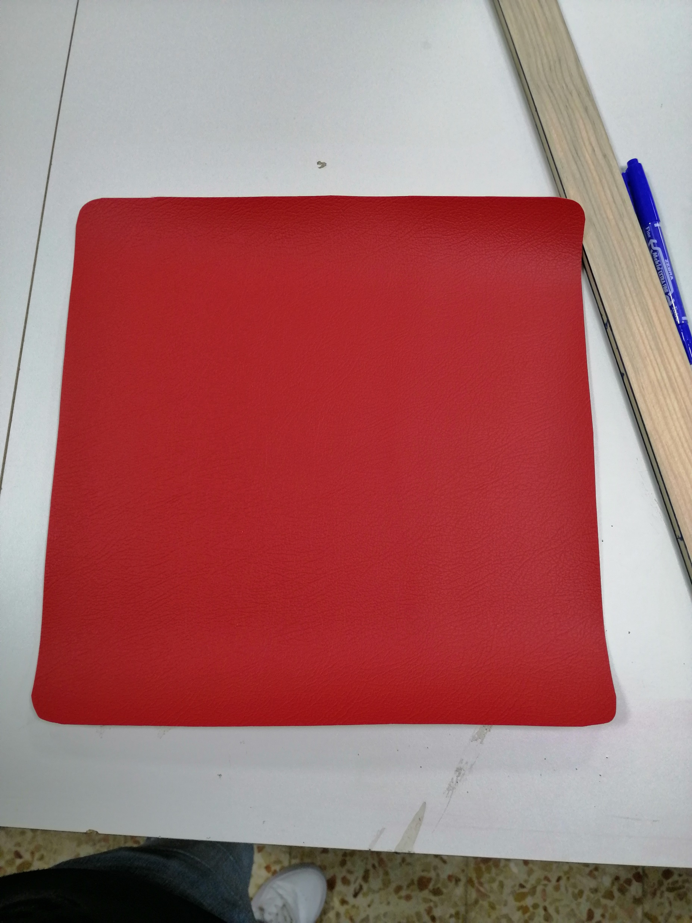
Escay de la tapa

Slide 17
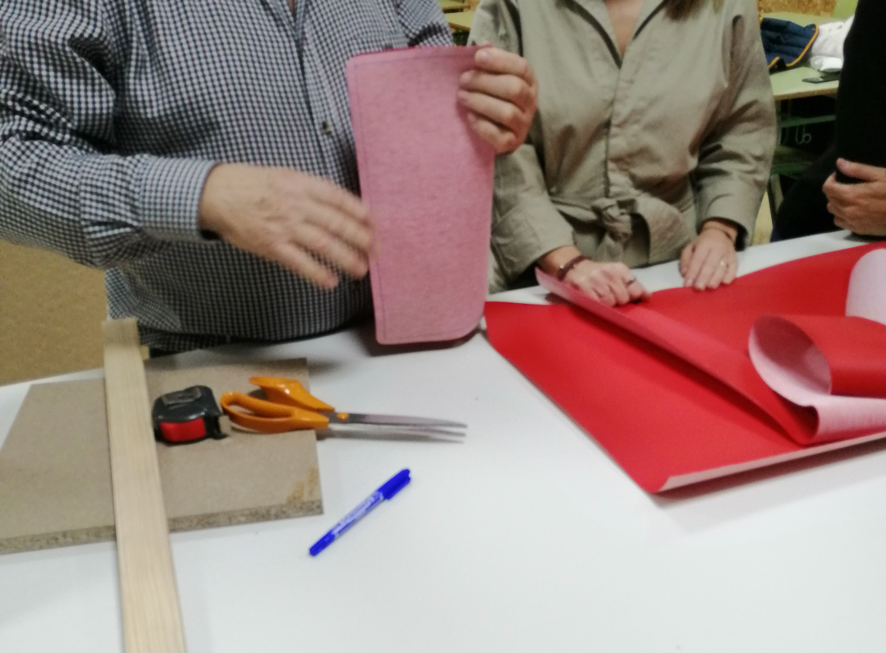
Marcaje punto medio laterales del escay de la tapa

Slide 18
COSER BANDA LATERAL A LA TAPA

Slide 19
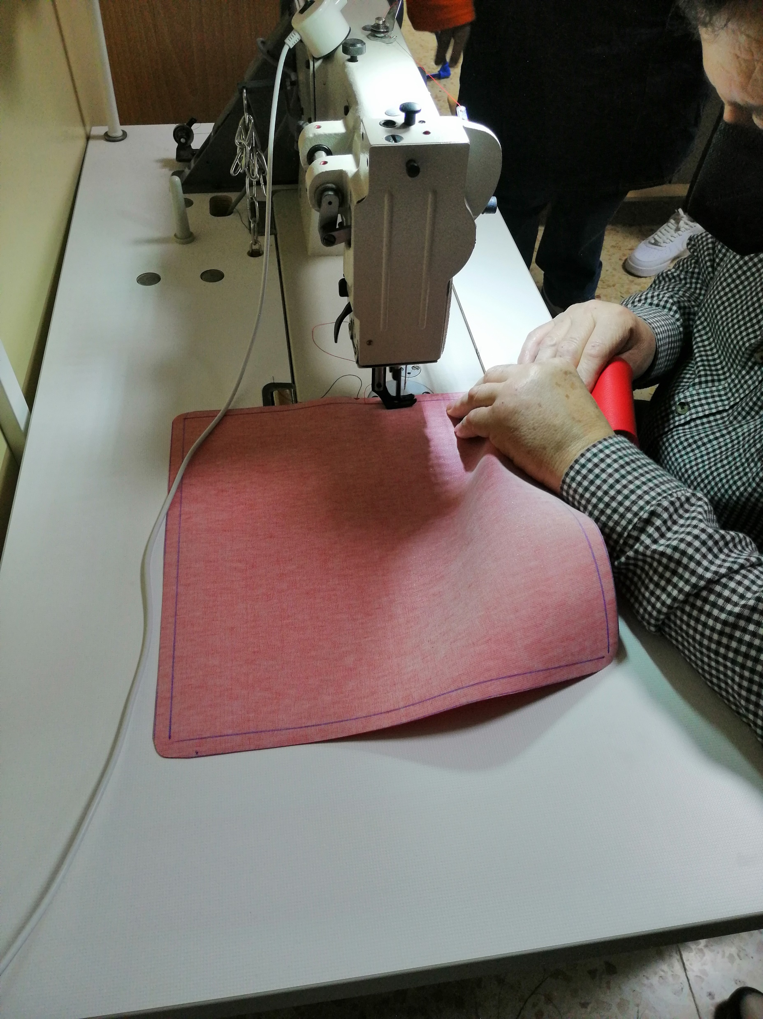
Cosido banda lateral a la tapa

Slide 20
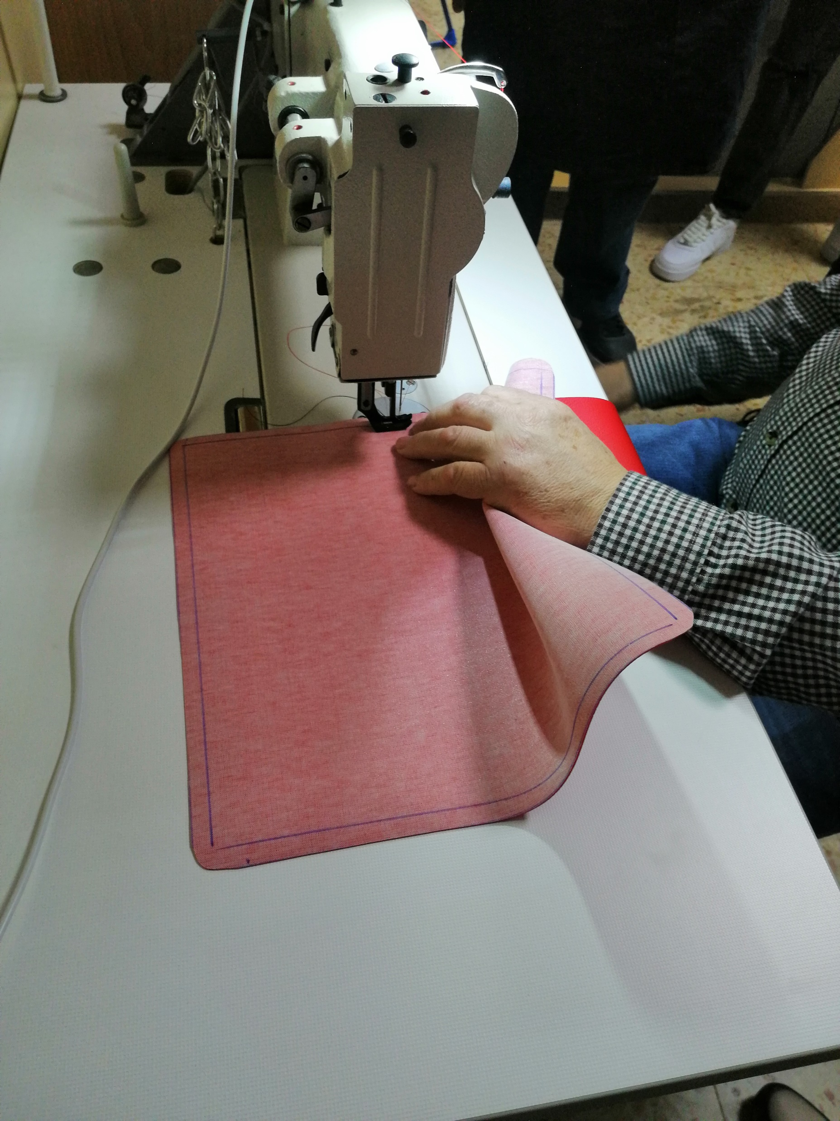
Agarre tela para entrada de la curva

Slide 21
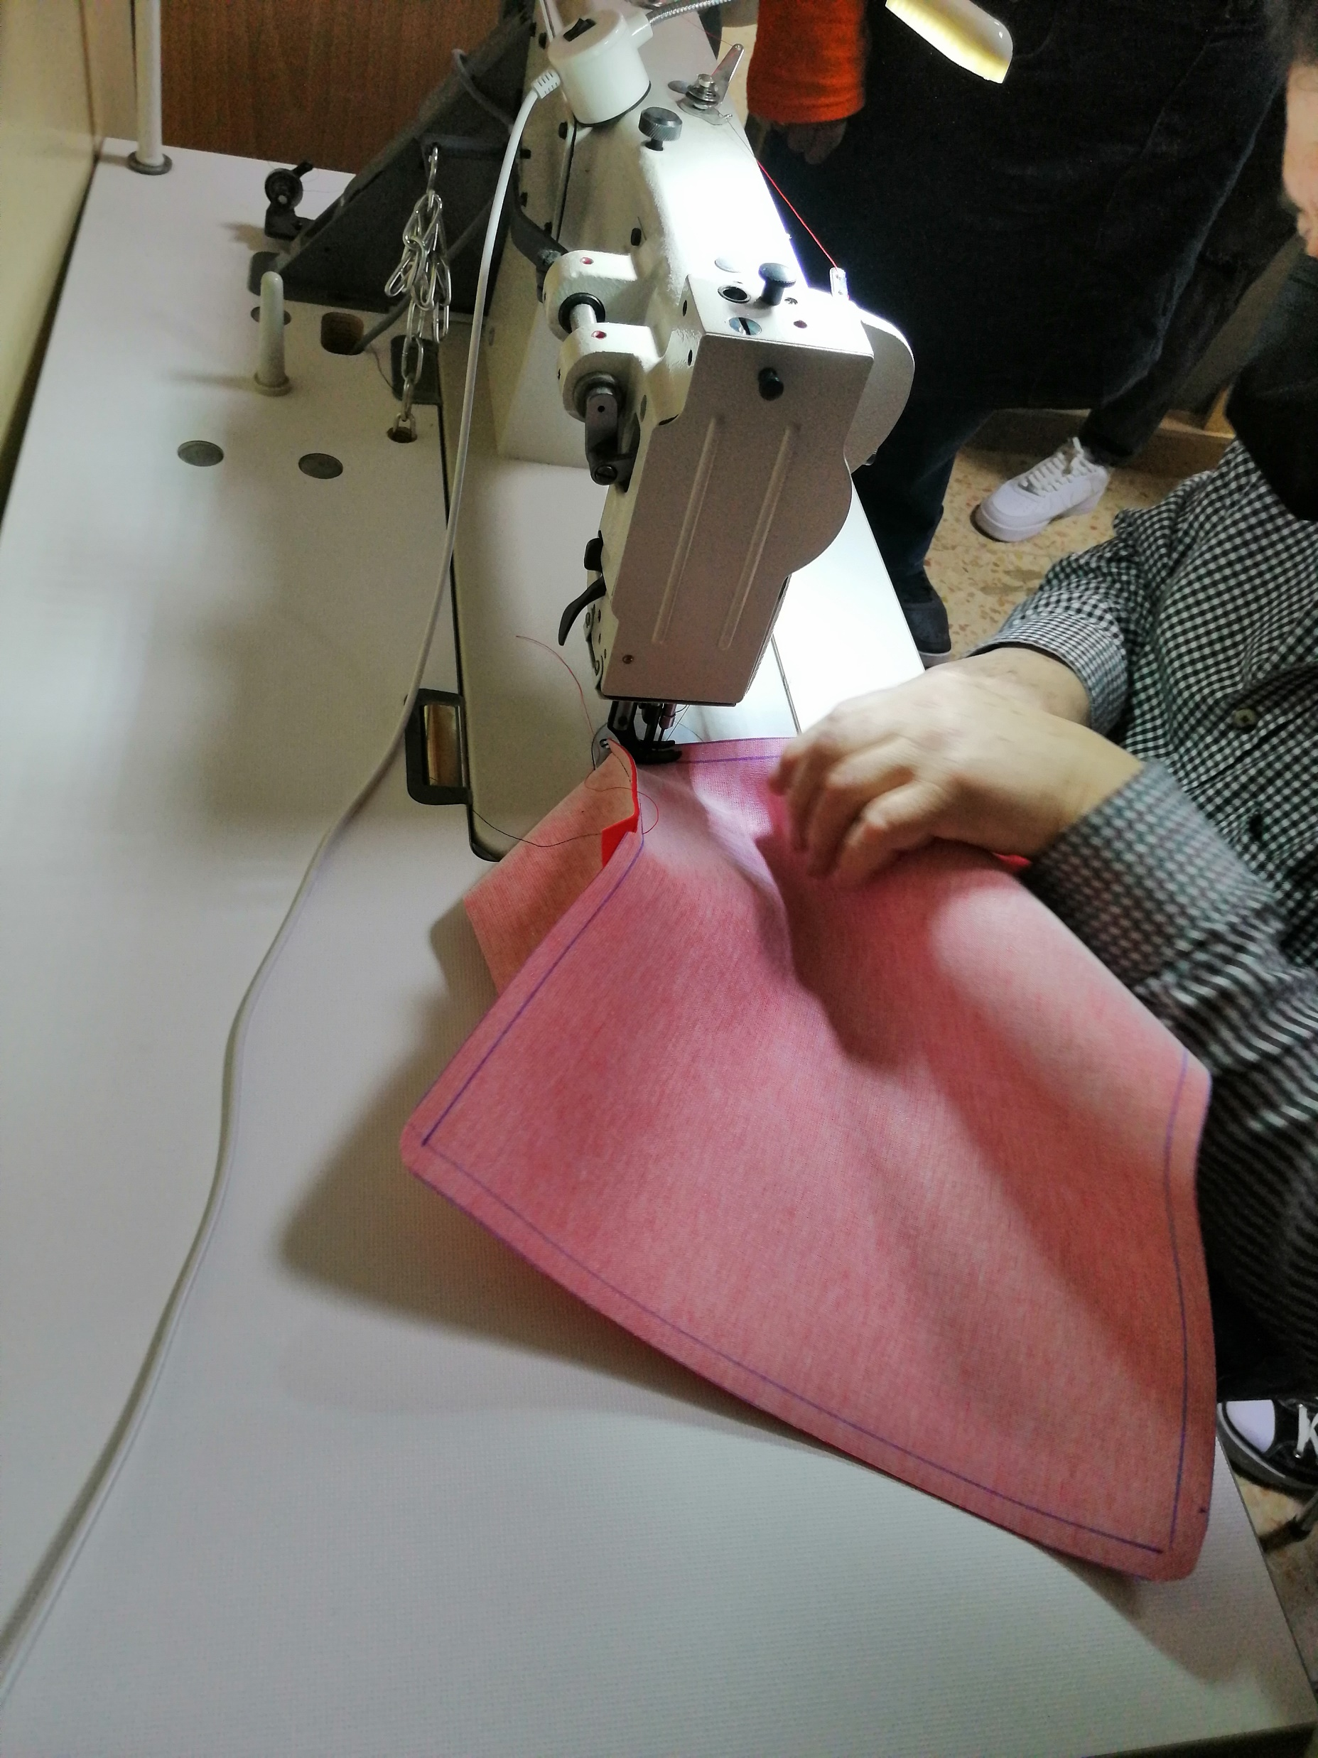
Colocación tela para realización de la curva

Slide 22
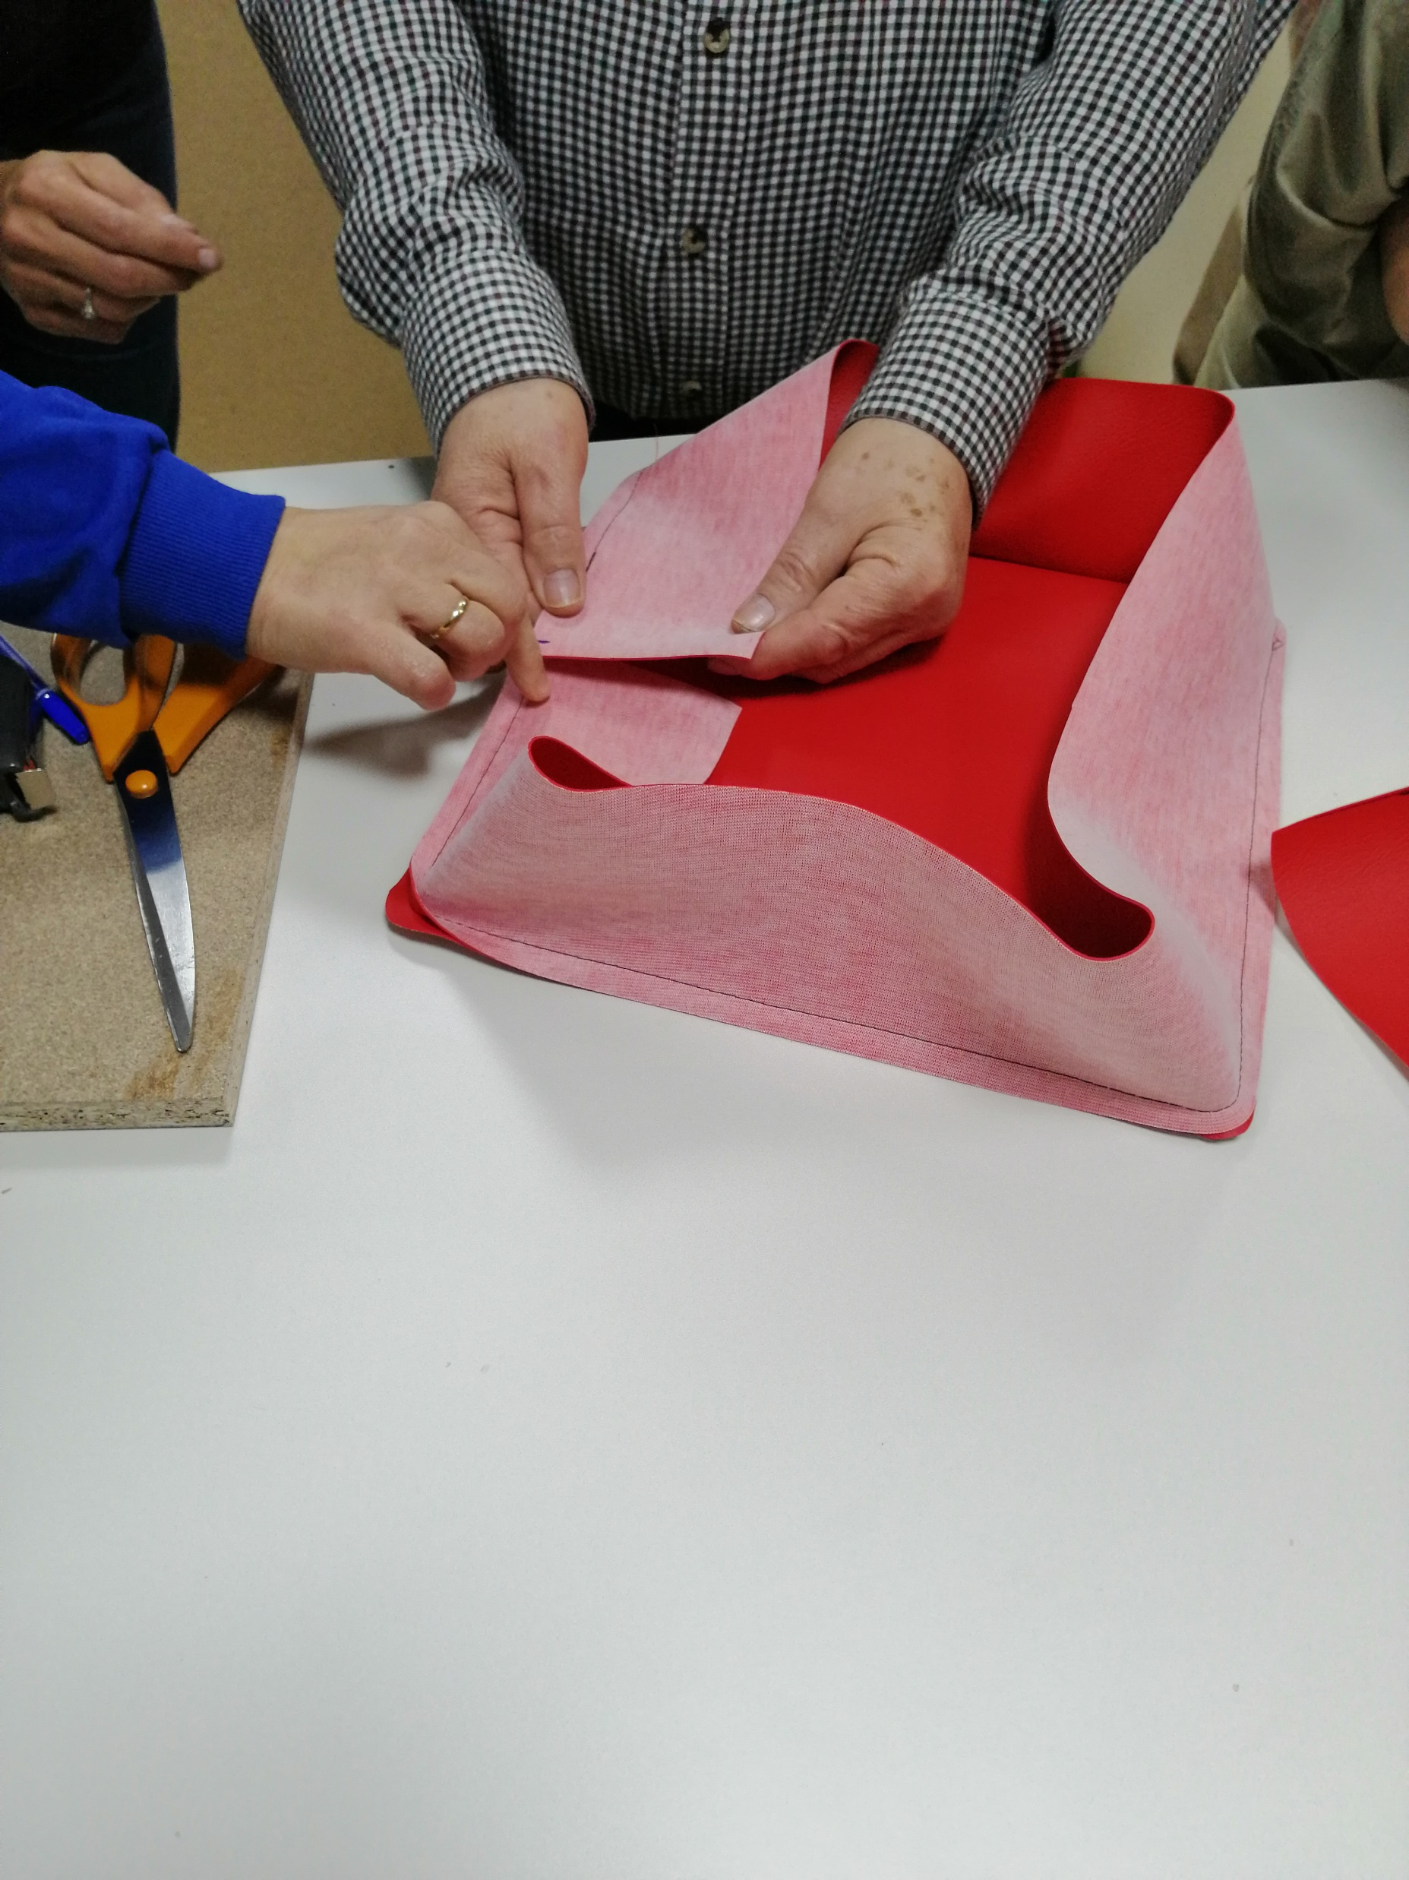
Presentación banda lateral para remate con TNT

Slide 23
REMATE FINAL BANDA LATERAL A TAPA

Slide 24
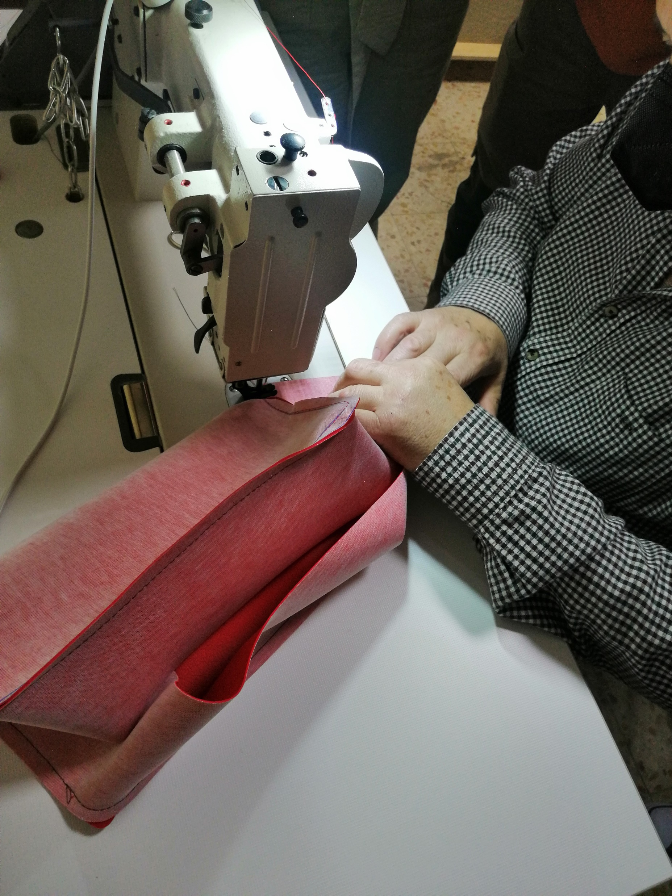
Presentación banda lateral para remate con TNT

Slide 25
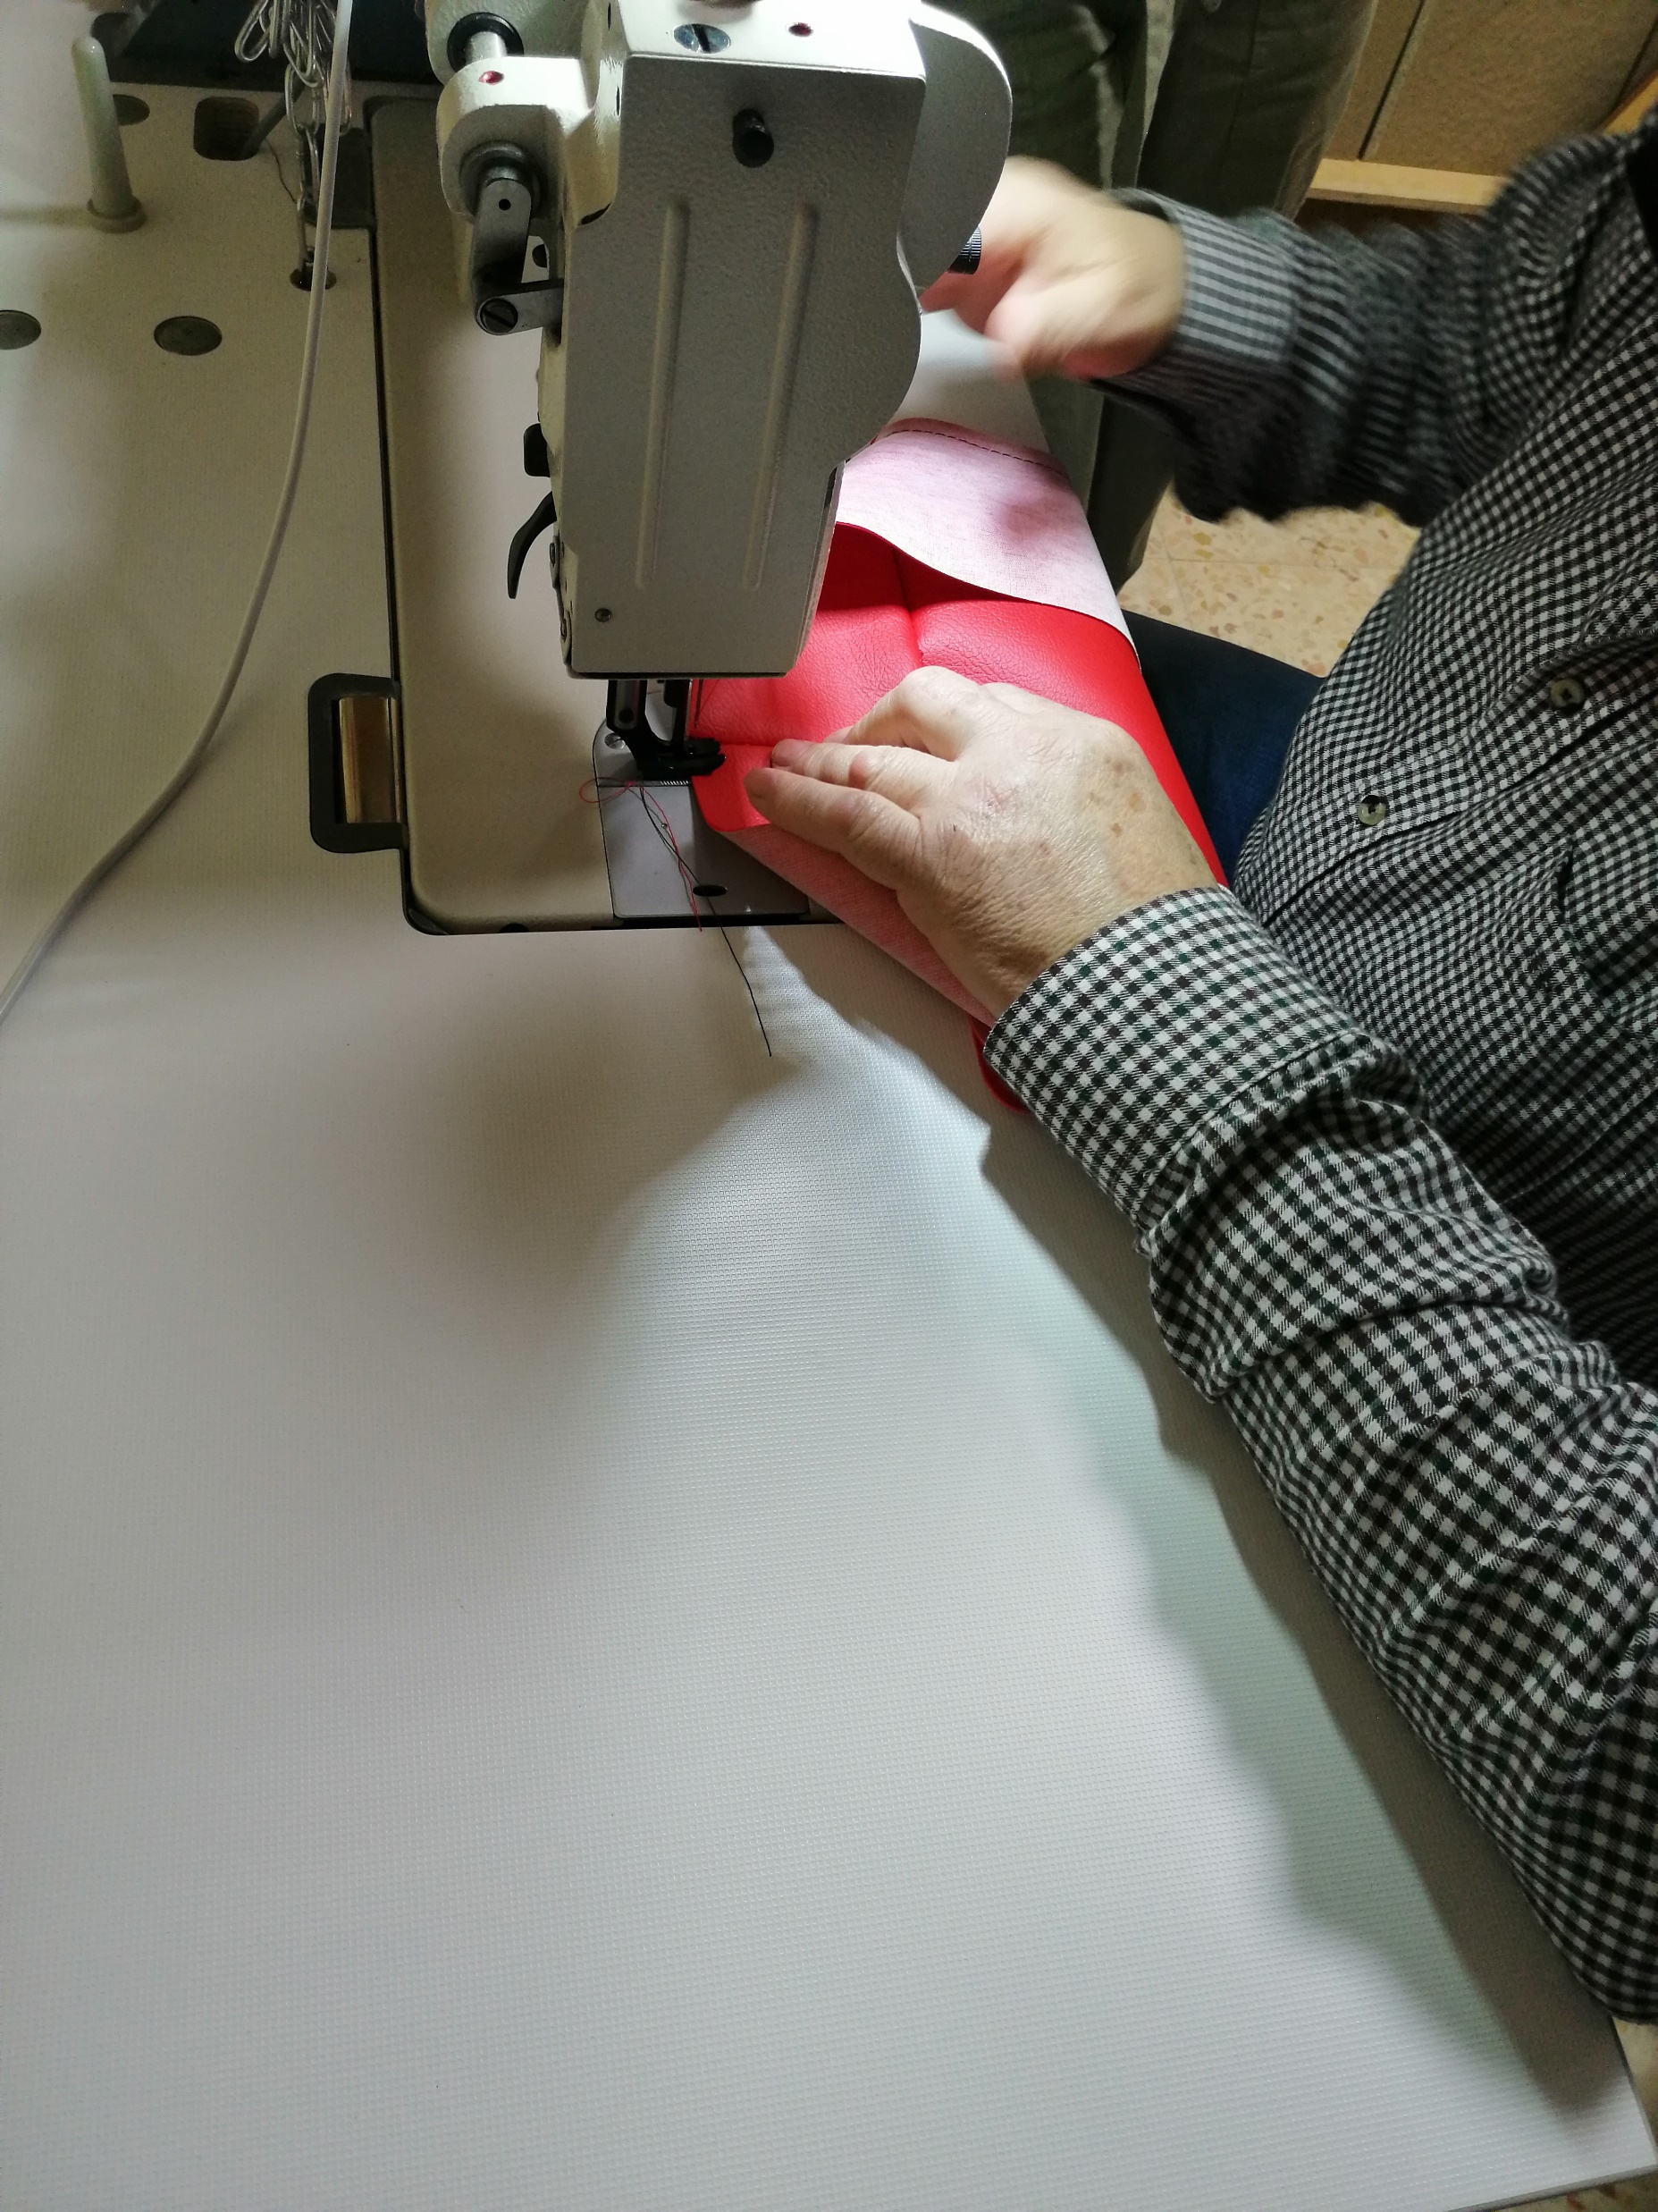
Presentación banda lateral para remate con TNT

Slide 26
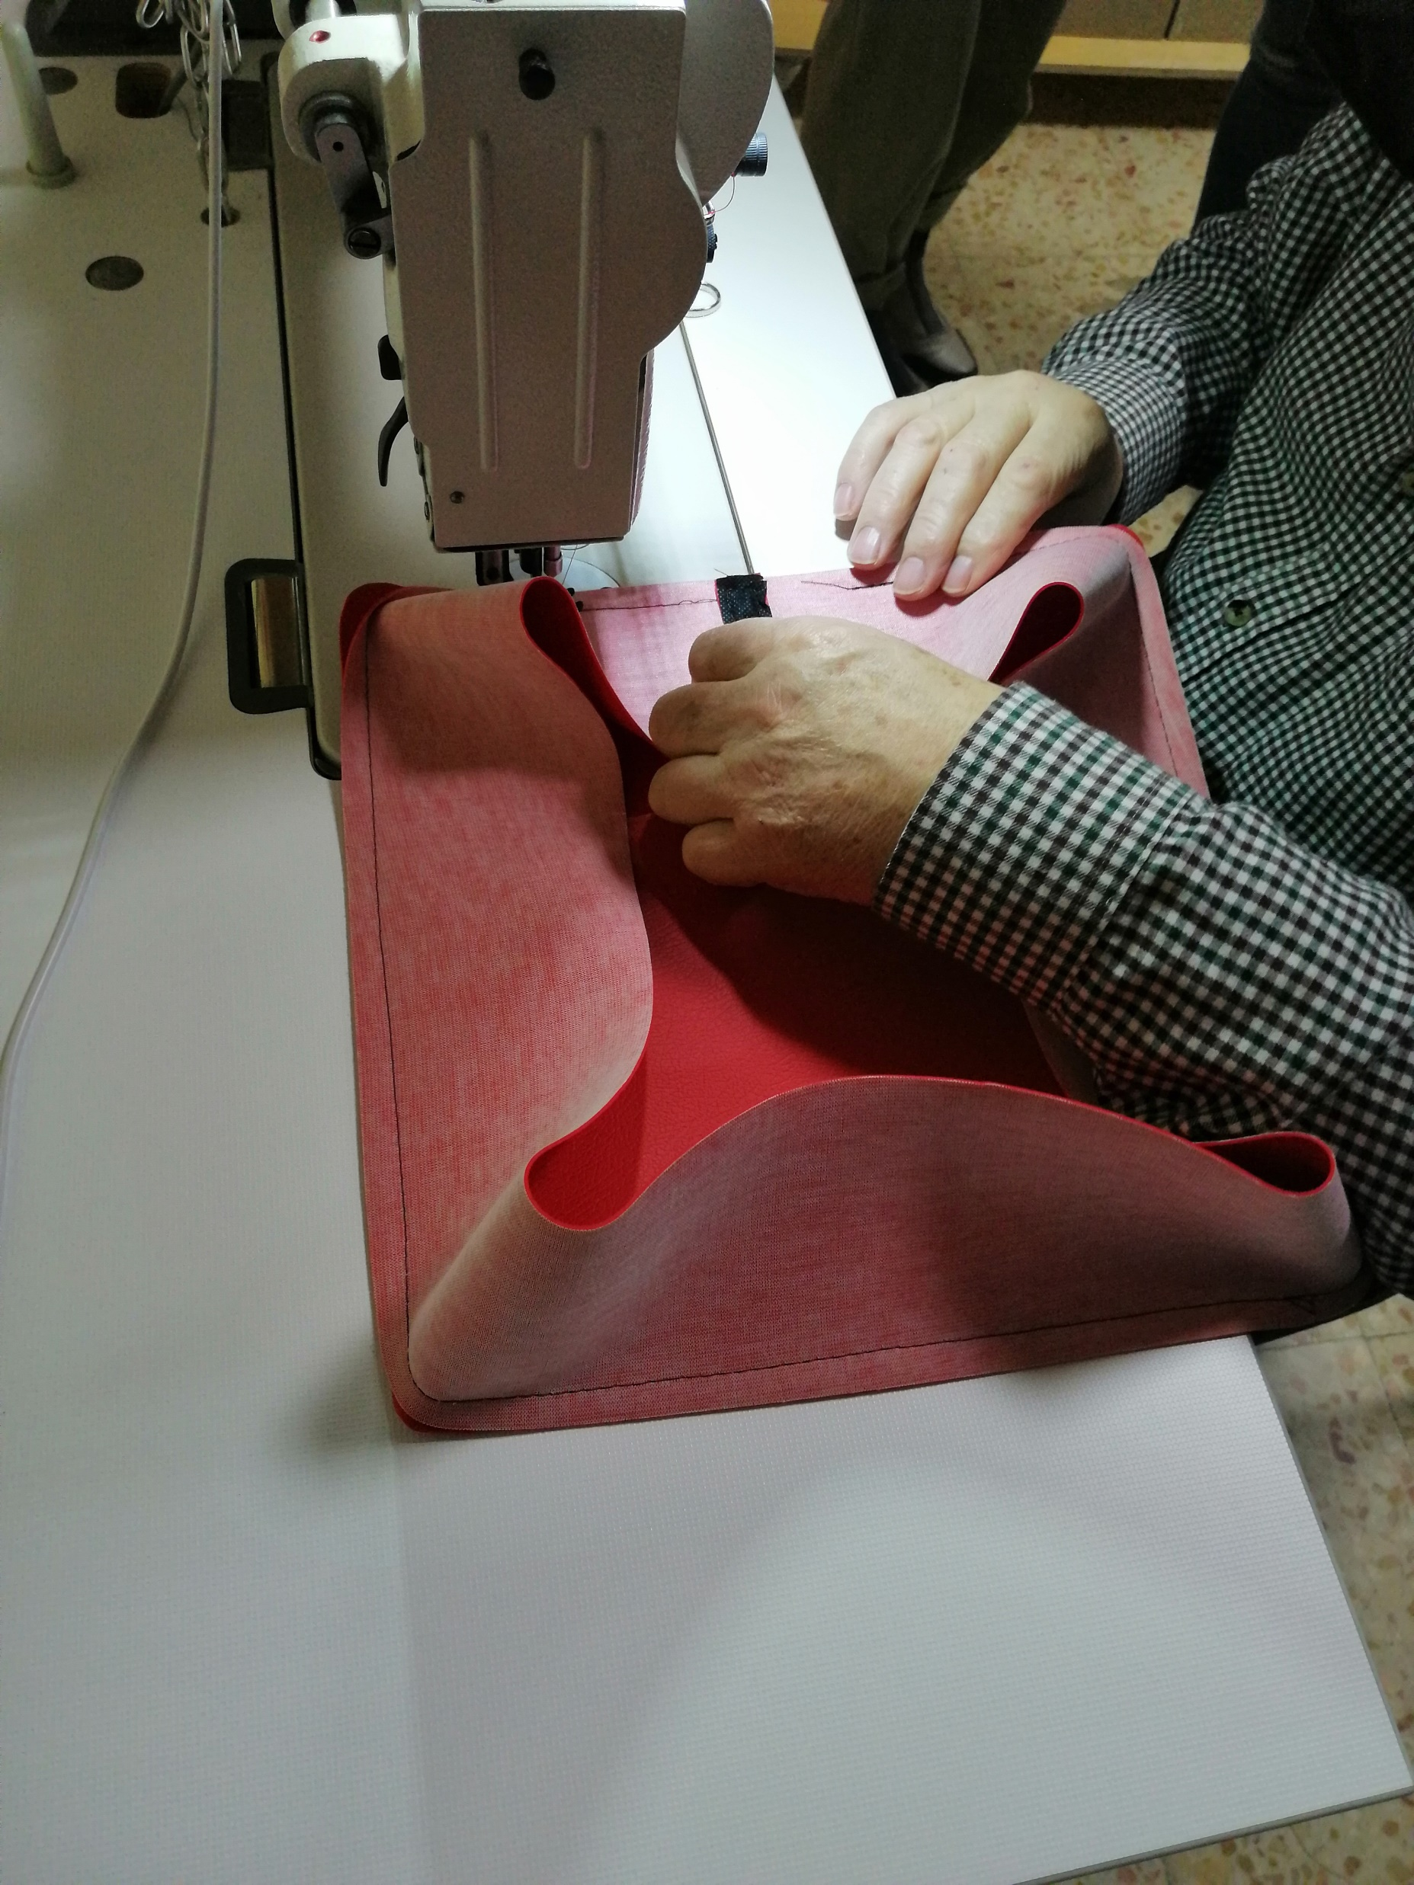
Remate banda lateral con TNT

Slide 27
COLOCACIÓN ESCAY EN TAPA

Slide 28
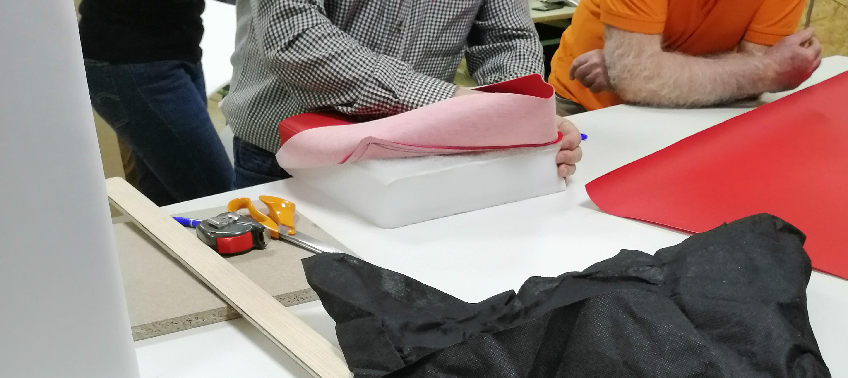
Colocación del escay en tapa

Slide 29
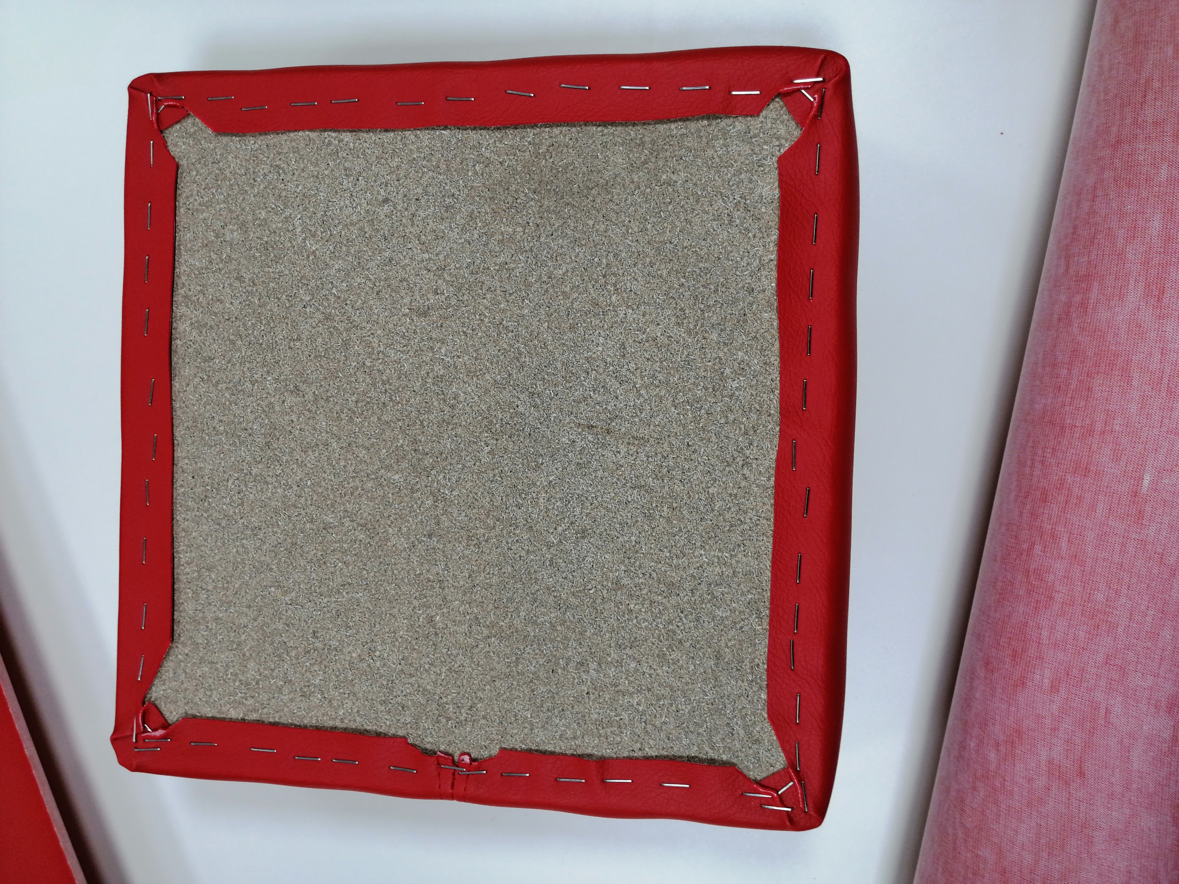
Grapado tapa:
IMPORTANTE medir las 4 esquinas y que midan igual
Grapar las 4 esquina
Los 4 puntos medios de los 4 lados
Continuar grapando el resto
Recortar las esquinas en V

Slide 30
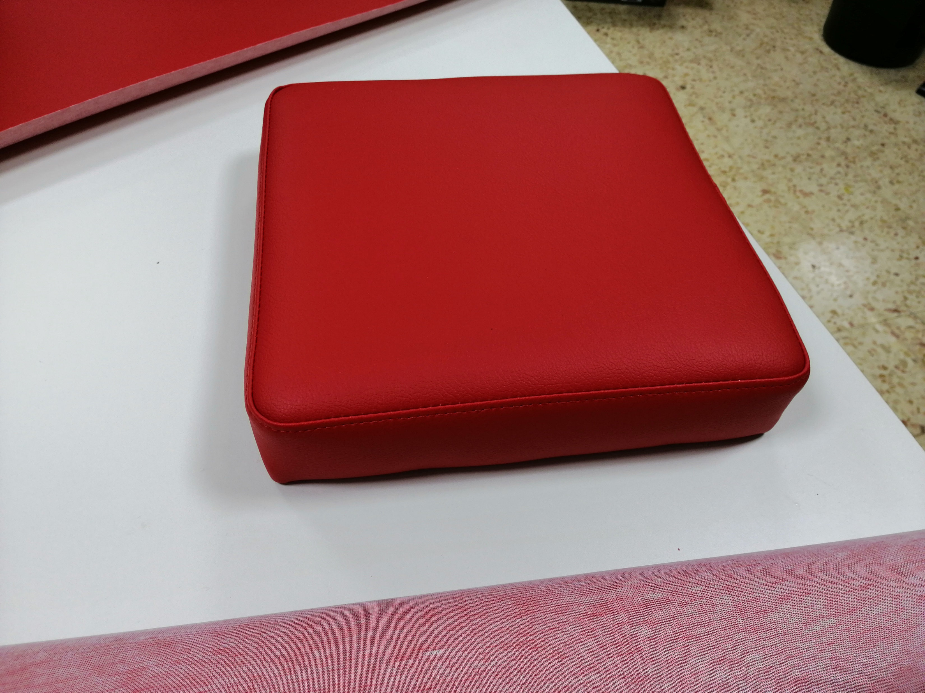
Resultado final de la tapa

Slide 31
COLOCACIÓN ESCAY EN ASIENTO

Slide 32
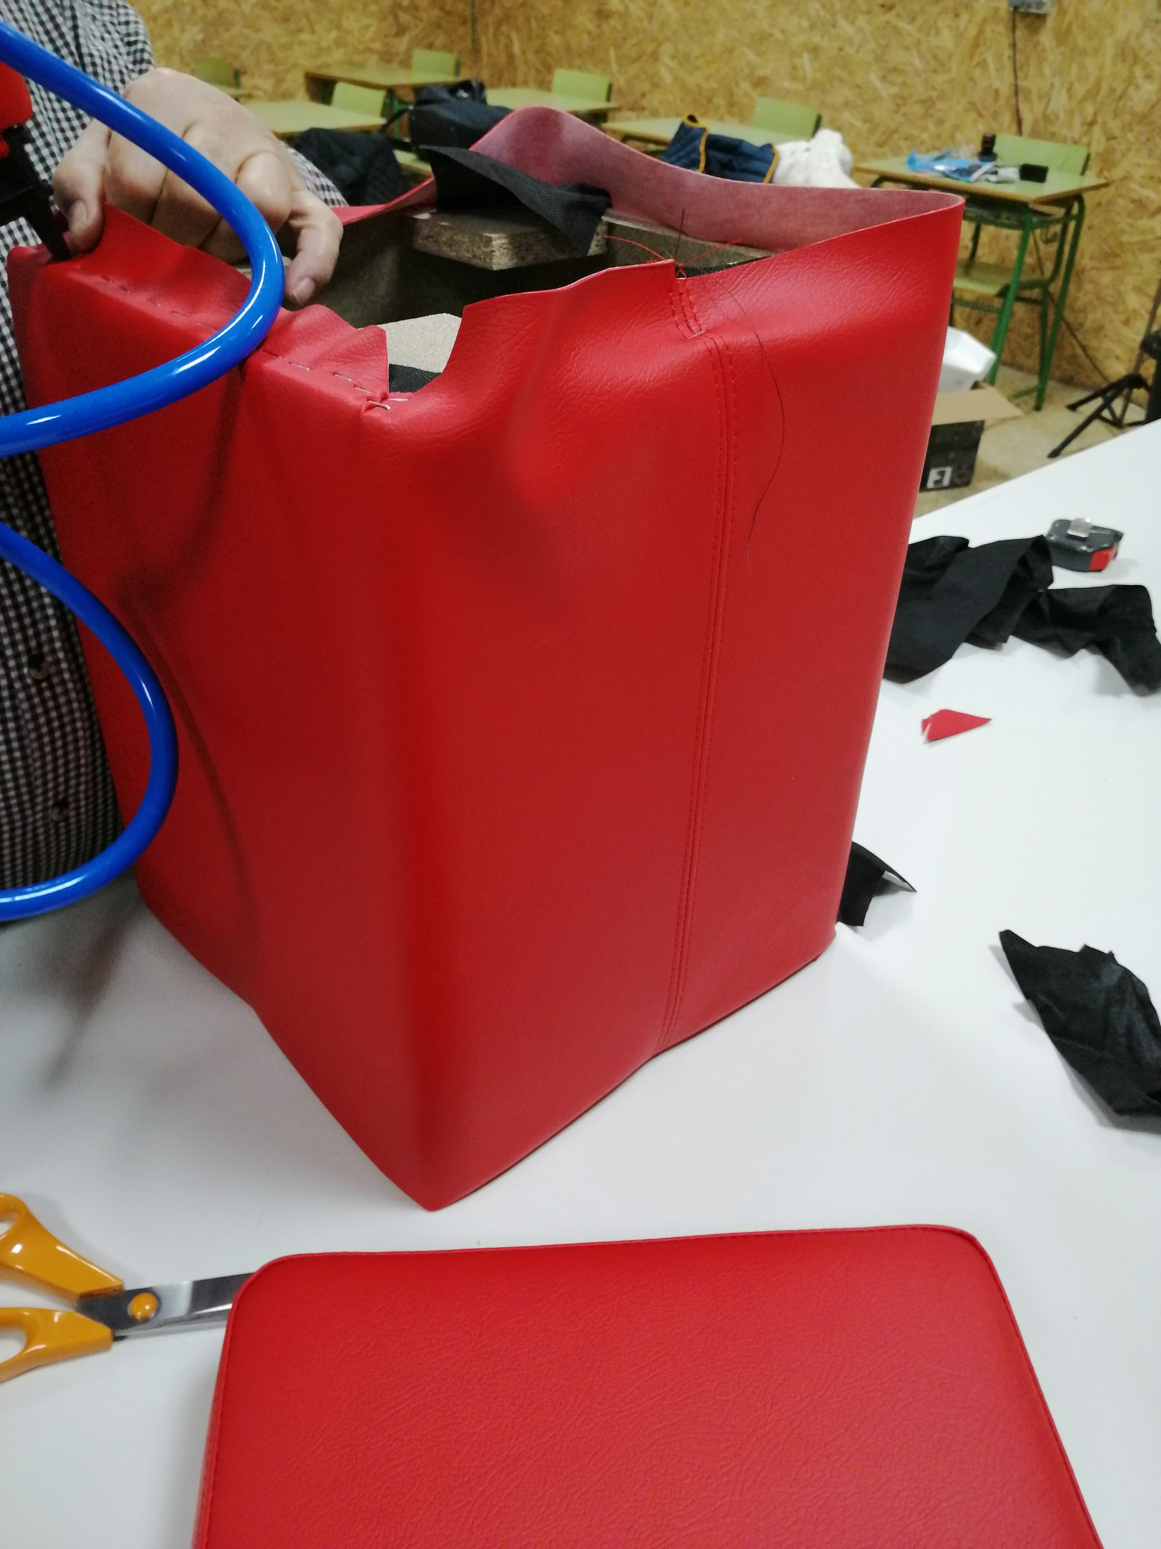
Video 3 y 4
Colocación escay en asiento:
Marcar punto medio en la cara superior e inferior para situar la costura al centro.
Grapar punto medio de todos los lados.
Grapar las esquinas tirando de la tela para que no haga arrugas

Slide 33
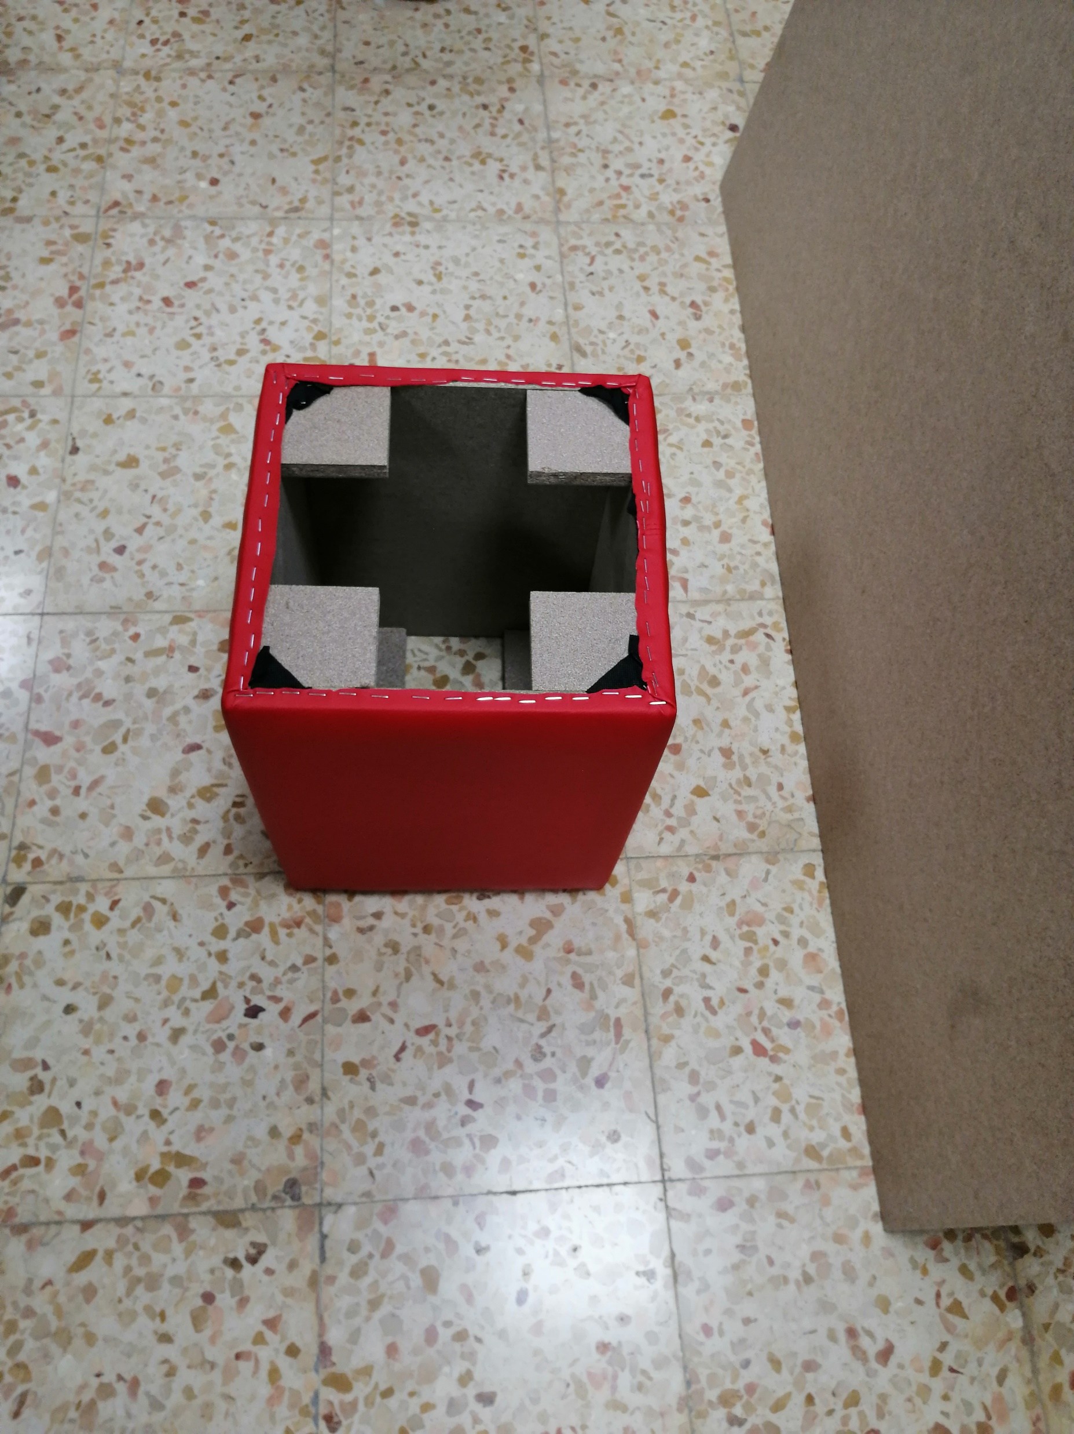
Vista de la parte superior del asiento

Slide 34
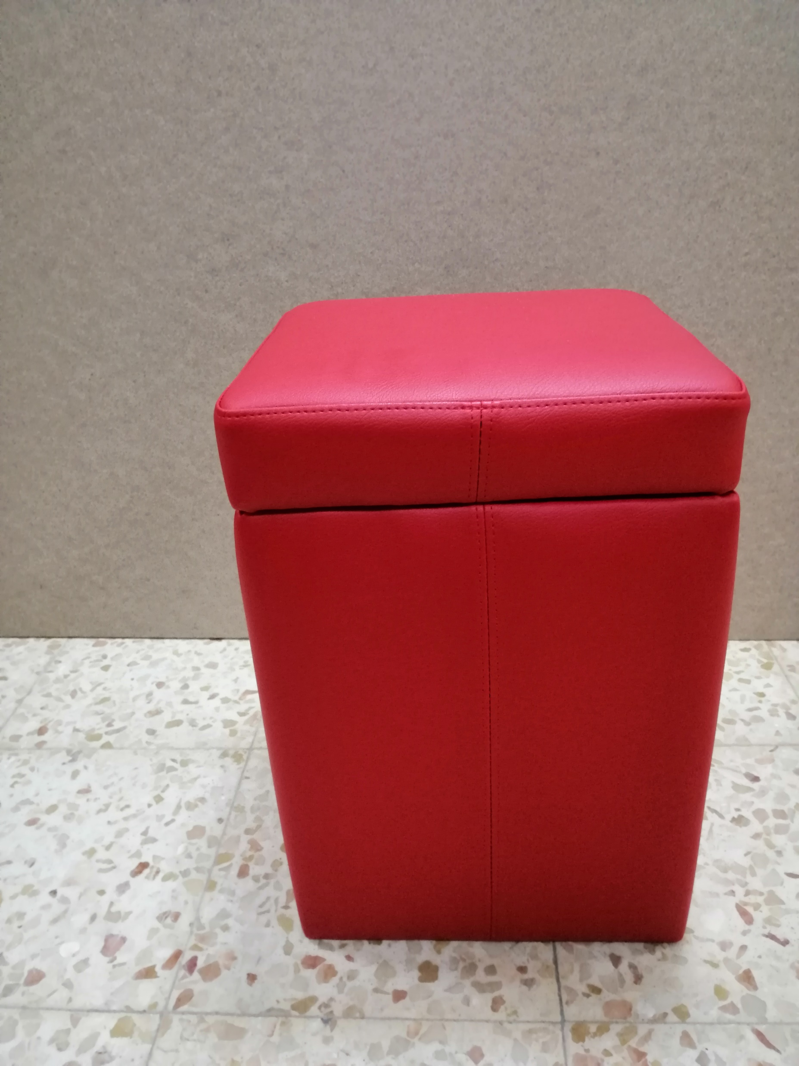

Slide 35
COLOCACIÓN CORDÓN DE VIVO

Slide 36
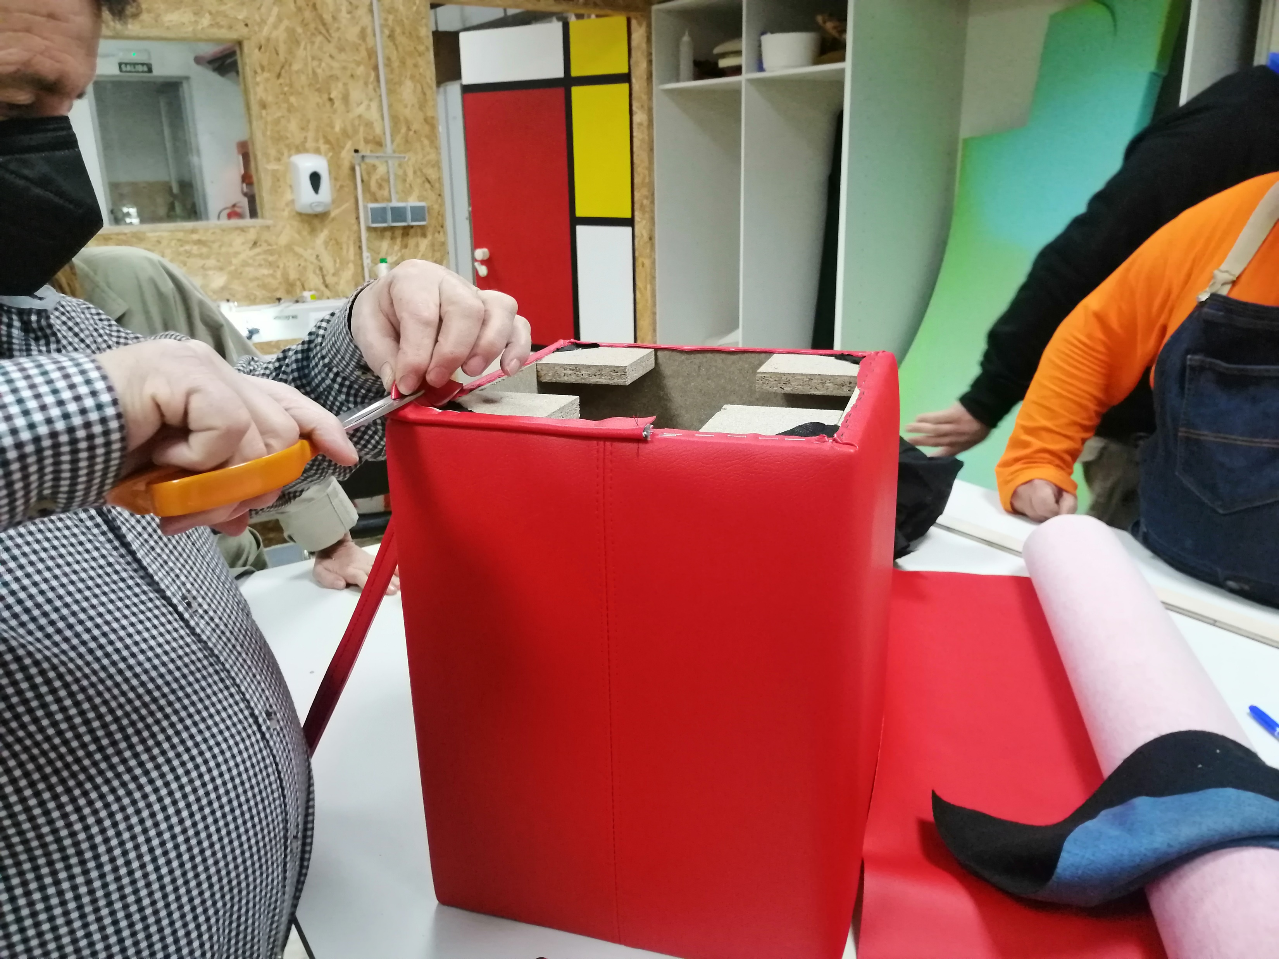
Colocación del cordón del vivo en el asiento

Slide 37
COLOCACIÓN TORNILLOS

Slide 38
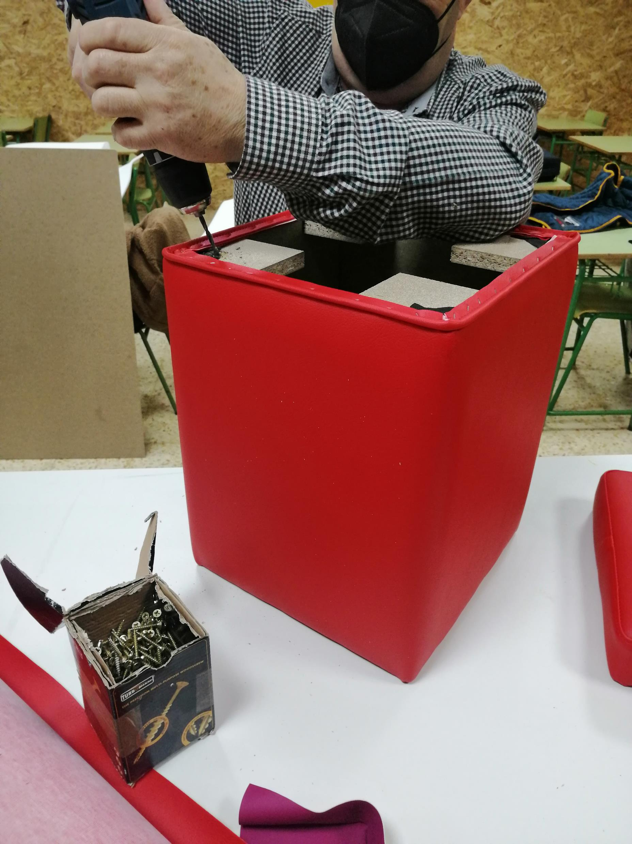
Taladrar en diagonal en la dirección centro del taburete las cuatros esquinas del asiento

Slide 39
PUFF CUADRADO ESCAY ROJO

